Slide 1
Structured Query Language (SQL)
select <Attribut- und Funktionsliste>
from <Relationenliste>
[where <Bedingung>]
[group by <Gruppierungsattribut(e)>]
[having <Gruppenbedingung>]
[order by <Attributliste>];
Datenbanken
Tanya Braun
Arbeitsgruppe Data Science, Institut für Informatik

Slide 2
Inhalte: Datenbanken (DBs)
Einführung
  Anwendungen
  Datenbankmanagementsysteme
Datenbank-Modellierung
  Entity-Relationship-Modell (ER-Modell)
  Beziehung zwischen ER und UML
Das relationale Modell
  Relationales Datenmodell (RM)
  Vom ER-Modell zum RM
  Relationale Algebra als Anfragesprache
Datenbank-Entwurf
  Funktionale Abhängigkeiten
  Normalformen
Structured Query Language (SQL)
  Datendefinition
  Datenmanipulation
Anfrageverarbeitung
  Architektur
  Indexierung
  Anfragepläne, Optimierung
Transaktionen
  Transaktionsverarbeitung, Schedules, Sperren
  Wiederherstellung
Erweiterung
  Noch offen: verteilte DBs, deduktive DBs (DataLog ➝ Logik-Verbindung), XML, Graph-DBs

Slide 3
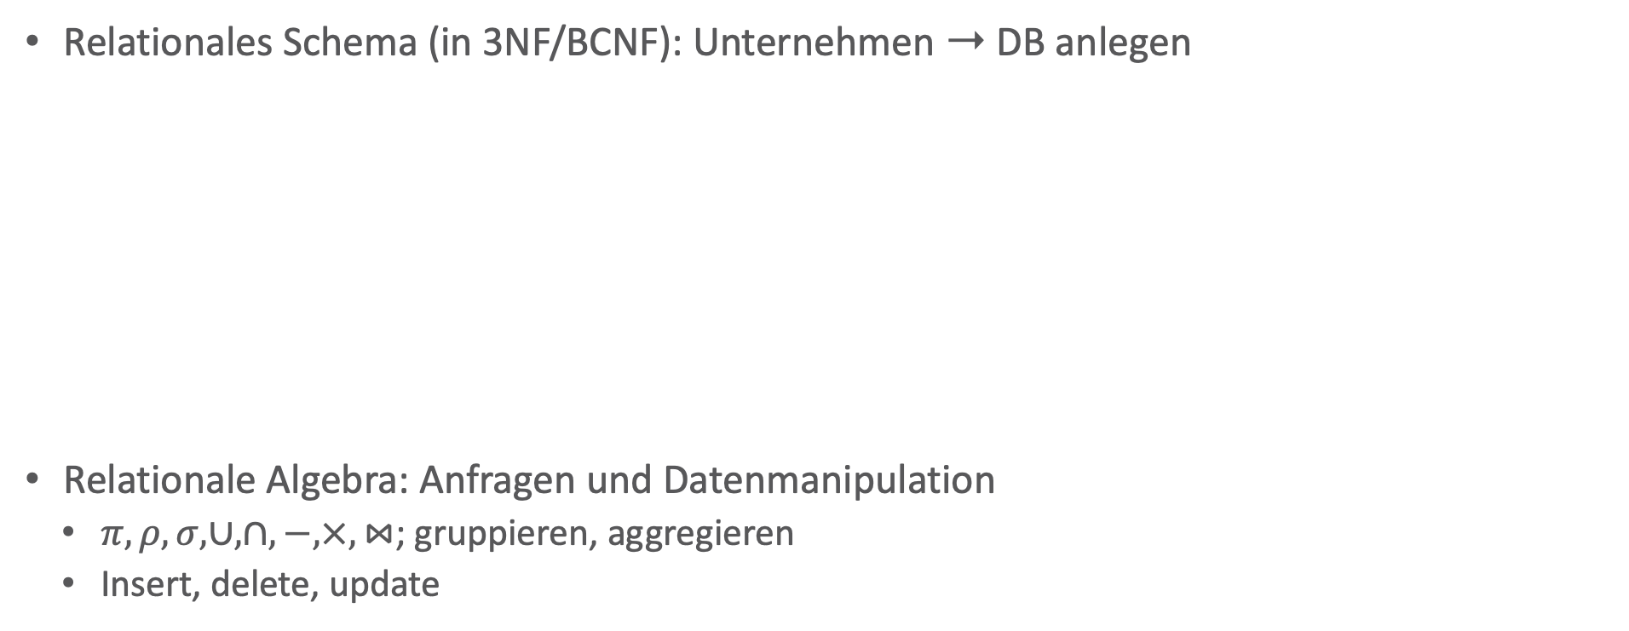
Relationales Schema
Relationales Schema (in 3NF/BCNF): Unternehmen ➝ DB anlegen
Relationale Algebra: Anfragen und Datenmanipulation
  $π, ρ, σ, ∪, ∩, −,×, ⋈$; gruppieren, aggregieren
  Insert, delete, update
Angestellte | SVN | NName | VName | Geschlecht | Adresse | Gehalt | Geb | Abt | Vorgesetzte
Projekt | Nummer | Name | Standort | AbtNr
Abteilung | Name | Nummer | Leitung | AnfDatum
ArbeitetAn | ProjNr | SVN | Std
AbtStandort | AbtNr | Standort
Angehörige | Name | Geb | Geschlecht | Grad | SVN

Slide 4
Phasen des DB-Entwurfs
Ausblick: Von der
Anwendung her
  Teil von 2.
  DB-Modellierung
    Methode: ERM
  Teil von 3. Das relationale Datenmodell
    Methode: relationale Modellierung
  Teil von 4. DB-Entwurf
  Teil von 5. SQL & Übergang zu „Hinter den Kulissen“
Informations-
sammlung
Semantische
Datenmodellier.
Logische Daten-
modellierung
Datenbank-
Installation
Anforderungs-
analyse
Grobe
Modellierung
Genaue
Modellierung
Konzeptuelles
Schema
DB
t
Interview
Begriffsanalyse
Brainstorming
Dokumenten-
analyse
…
ERM
NIAM
EXPRESS-G
IDEF1X
STEP
UML
...
Hierarchisch
Netzwerk
Relational
Objekt-orientiert
XML
…
DB2
Informix
ORACLE
Postgres
mySQL
...
DBMS unabhängig
DBMS abhängig
konzeptueller DB
Schema Entwurf
Logischer
Schemaentwurf
Physischer
Schemaentwurf

Slide 5
SQL - Historie
1974: SEQUEL
  Erster Vorschlag für die Sprache SQL, Entwicklung durch IBM
  Implementierung für (experimentelles) relationales DBMS: System-R
1983: SQL ist de facto Standard
1986: SQL-86 / SQL 1
  Erster offizieller Standard durch ANSI und ISO
1989: SQL-89
  Revision des ersten Standards
1992: SQL-92 / SQL 2
  zweite, deutlich erweiterte Revision
2000: SQL 3
  mit OO-Konzepten, Multimedia, …
Weitere Revisionen 2003, 2006 (mit XML), 2008, 2011, 2016 (aktuell)
Notes:
American National Standards Institute (ANSI) und International Standards Organization (ISO)

Slide 6
DB-Sprachen
Definition von DBs:
  View Definition Languages (VDLs): extern
  Data Definition Languages (DDLs): logisch
  Storage Definition Languages (SDLs): intern
Zugriff auf DBs (Einfügen, Ändern, Löschen und Anfragen von Datensätzen):
  Data Manipulation Languages (DMLs)
    Einfüge-, Änderungs- und Löschoperationen: Updates
    Reine Anfragen: „Queries“
    Alle Zugriffsarten: „Manipulation“
  Data Control Languages (DCLs)
SQL : Structured Query Language
  VDL, DDL, SDL, DML, DCL in einem
Notes:
VDL: Sichten definieren für Anwendungen
DDL: Datenmodell definieren
SDL: physische Implementierung

Slide 7
Überblick: 5. Structured Query Language (SQL)
Datendefinition (SQL als DDL)
  Schema, Tabellen, Datentypen, Constraints definieren
  Strukturelle Änderungen mittels drop, alter
Datenmanipulation (SQL als DML)
  Anfragen
  Datenänderungen
Und der Rest
  Sichten (SQL als VDL)
  Rechtevergabe (SQL als DCL)
  Programmiermethoden
Notes:
Kompetenzen
SQL-Anfragen verstehen
SQL-Anfragen schreiben
Nutzungsrechte verwalten
Sichten definieren können
SQL-Injektion verstehen (⇢PSI-IntroSP: verhindern davon)
Die Rolle einer DB-Abstraction-Layer in einer Software verstehen
Wiederholt:
Mengenorientierte Verarbeitung verstehen und anwenden

Slide 8
Das SCHEMA Konstrukt
SCHEMA: Namensraum in einer Datenbank
  Die meisten Implementierungen akzeptieren auch DATABASE
Enthält:
  Eindeutigen Namen
  Autorisierungsbezeichner, um Nutzer*innen oder Inhaber*innen des Schemas zu identifizieren
  Deskriptoren für jedes im Schema enthaltene Element:
    Relationen
    Wertebereiche
    Einschränkungen
    Sichten
    Autorisierungsinformationen bzw. Zugriffsrechte
    etc.

Slide 9
Definition eines SCHEMAs
CREATE SCHEMA definiert eine Hülle für eine DB:
  Name: SchemaName
  Autorisierung: [ authorization ] Authorization
    Identifiziert Nutzer*in, dem*r das Schema gehört; wenn nicht genannt, wird der*ie derzeitige Nutzer*in als Inhaber*in gesetzt
  Mögliche Liste von Elementen in Schema: SchemaElementDefinition
    Liste von Tabellen innerhalb des Schemas
      Über CREATE TABLE (nächste Folie)
Beispiele:
  create schema Unternehmen
  authorization JSmith;
  create schema Unternehmen
  authorization JSmith
  create table Projekt;
create schema [ SchemaName ]
[ [ authorization ] Authorization ]
{ SchemaElementDefinition };
Eingeschränkte SQL-Grammatik
(nicht vollständig)
Notes:
AUTHORIZATION: Identifiziert den Benutzer, dem das Schema gehört; wenn nicht genannt, wird der derzeitige Nutzer als Inhaber gesetzt

Slide 10
Relationales Schema: CREATE Beispiele
Relationales Schema (in 3NF/BCNF): Unternehmen ➝ DB anlegen
Angestellte | SVN | NName | VName | Geschlecht | Adresse | Gehalt | Geb | Abt | Vorgesetzte
Projekt | Nummer | Name | Standort | AbtNr
Abteilung | Name | Nummer | Leitung | AnfDatum
ArbeitetAn | ProjNr | SVN | Std
AbtStandort | AbtNr | Standort
Angehörige | Name | Geb | Geschlecht | Grad | SVN

Slide 11

Praxis-Test mit DBeaver
Tabellen definieren
Dbeaver Screenshot
Weitere Online-Ressource:
https://www.w3schools.com/sql/default.asp
Achtung: SQL Befehle teilweise implementierungsabhängig

Slide 12
Beispiele für CREATE TABLE
Einrückung, erweiterter Leeraum dient nur der Übersicht und ist nicht erforderlich.
create table Angestellte (
SVN char(12) not null,
NName varchar(25) not null,
VName varchar(25) not null,
Geschlecht char,
Adresse varchar(60),
Gehalt decimal(10,2),
Geb date,
Abt int default 1,
Vorgesetzte char(12),
primary key (SVN),
foreign key (Vorgesetzte) references Angestellte(SVN)
);
Abt ist Fremdschlüssel auf Relation ABTEILUNG, die noch nicht definiert ist ➝ noch nicht definierbar
Angestellte | SVN | NName | VName | Geschlecht | Adresse | Gehalt | Geb | Abt | Vorgesetzte
Notes:
ABTEILUNG existiert noch nicht; Fremdschlüssel nachtragen über ALTER ANGESTELLTE

Slide 13
Beispiele für CREATE TABLE
Für eine inkrementell wachsende ID nutzt
PostgreSQL den Datentyp SERIAL, womit ein Int-Attribut angelegt wird, welches mit jeder Einfügung um 1 inkrement wird (Start bei 1)
MySQL den Datentyp INT zusammen mit AUTO_INCREMENT
SQL Server den Datentyp INT zusammen mit IDENTITY(m,n), wobei m=1 der Startwert und n=1 das Inkrement
create table Abteilung (
Name varchar(25) not null,
Nummer serial,
Leitung char(12),
AnfDatum date,
primary key (Nummer),
unique (Name),
foreign key (Leitung) references Angestellte(SVN)
);
Abteilung | Name | Nummer | Leitung | AnfDatum

Slide 14
Beispiele für CREATE TABLE
create table Angestellte (
...
primary key (SVN),
foreign key (Vorgesetzte) references Angestellte(SVN)
);
create table Abteilung (
...
primary key (Nummer),
...
);
alter table Angestellte
add foreign key (Abt) references Abteilung(Nummer)

Slide 15
Beispiele für CREATE TABLE
create table Projekt (
Name varchar(25) not null unique,
Nummer int not null primary key,
Standort varchar(25),
AbtNr int not null references
Abteilung(Nummer)
);
Projekt | Nummer | Name | Standort | AbtNr

Slide 16
Beispiele für CREATE TABLE
create table Abteilung (
...
primary key (Nummer),
...
);
create table AbtStandort(
AbtNr int not null,
Standort varchar(25) not null,
primary key (AbtNr, Standort),
foreign key (AbtNr) references Abteilung(Nummer)
);
AbtStandort | AbtNr | Standort

Slide 17
Beispiele für CREATE TABLE
create table ArbeitetAn (
ProjNr int not null references Projekt(Nummer),
SVN char(12) not null references Angestellte(SVN),
Std decimal(3,1),
primary key (SVN, ProjNr)
);
ArbeitetAn | ProjNr | SVN | Std

Slide 18
Beispiele für CREATE TABLE
create table Angehoerige (
Name varchar(25) not null,
Geschlecht char,
Geb date,
Grad varchar(8),
SVN char(12) not null,
primary key (SVN, Name),
foreign key (SVN) references Angestellte(SVN)
);
Häufig gilt: keine Umlaute
Angehörige | Name | Geb | Geschlecht | Grad | SVN

Slide 19
Definition von Relationen: CREATE TABLE
create table [ TableName ] [(
[AttributeList]
[RConstrList]
)];
CREATE TABLE spezifiziert eine neue Relation
  Name der Relation: TableName
  Liste von Attributen: AttributeList
    Name der Attribute: AttrName
    Name der Wertebereiche: Domain
  Intrarelationale Einschränkungen
    NOT NULL, UNIQUE, PRIMARY KEY
    DEFAULT-Werte zusätzlich angebbar
    SERIAL für automatisches inkrementieren
    eines INT (Start bei 1)
  Interrelationale Einschränkungen
    REFERENCES, FOREIGN KEY, CHECK
    (komplexe Bedingung über mehrere Relationen)
AttrName Domain [AConstrList]
not null
| default Value
| unique
| primary key AttrName
| references TableName1(AttrName1)
AConstrList
primary key (AttrNameList)
| unique (AttrNameList)
| foreign key (AttrName)
references TableName1(AttrName1)
| check [Bedingung]
RConstrList

Slide 20
Definition von Relationen: CREATE TABLE
create table [ TableName ] [(
[AttributeList]
[RConstrList]
)];
Jede Relation ist einem Schema implizit (Defaultschema)
oder explizit (Punktnotation) zugeordnet
  Verwendung (und Erweiterung) eines Schemas über Punktnotation:
    create table Unternehmen.Angestellte

Slide 21
Vordefinierte Datentypen in SQL
Achtung: hier große Unterschiede zwischen DBMS
Numerische Typen:
  Ganze Zahlen:
  INTEGER / INT, SMALLINT
  Reelle Zahlen:
  FLOAT, REAL, DOUBLE PRECISION
    Approximativ
      Achtung bei Test auf Gleichheit
  Formatierte Zahlen:
  DECIMAL(i,j), NUMERIC(i,j)
    Exakt
    i und j: Dezimalstellen und Nachkommastellen
  SERIAL als INT mit Auto-Inkrement
Text-Typen
  Zeichenketten mit fester Länge:
  CHAR(n)
    Bei Input mit weniger als n Zeichen wird aufgefüllt
    Max. n = 255
  Zeichenketten mit variabler Länge:
  VARCHAR(n)
    n maximale Länge; kein Auffüllen
    Max. n systemabhängig
  In manchen DBMS in der Zwischenzeit synonym
Notes:
Approximativ: weniger Speicher, schneller, aber ungenau; Probleme bei ==, Vgl. floats beim Programmieren
Exakt: Ergebnis immer gleich, unabhängig vom Prozessor
Char: statische Speicherallozierung, deshalb manchmal schneller, max. 255 Char
Varchar: dynamische Speicherallozierung; max abhängig von Version

Slide 22
Vordefinierte Datentypen in SQL
Achtung: hier große Unterschiede zwischen DBMS
Datum, Zeit, Zeitstempel, Intervall
  DATE ('YYYY-MM-TT')
  TIME ('hh:mm:ss[.nnnnnnn]')
  DATETIMEOFFSET ('YYYY-MM-DD hh:mm:ss[.nnnnnnn] [+|-]hh:mm‘)
  INTERVAL
    YEAR, DAY, SECOND...
  Beispiele
    select to_number(to_char(current_date,'J'),'9999999');
    select to_char(to_date('1','J'),'DD-MM-YYYY');
    select date '2020-01-01' + interval '1' day;
Julianisches Datum für Daten vor 1841, Anzahl an Tagen seit 1. Januar 4712 v.Chr.
dual: In manchen Implementierungen gibt es eine so genannte Default Tabelle dual (1 Zeile, 1 Reihe) für Anfragen, die eigentlich keine Tabelle benötigten, wenn das DBMS das FROM Konstrukt zwingend vorsieht

Slide 23
Benutzerdefinierte Datentypen
Benannte Definitionen (Domains)
  Können im Schema wie Basisdatentypen verwendet werden
Warum verwenden?
  Bessere Lesbarkeit
  Bessere Wartbarkeit
Beispiel:
  create domain svn_dom as char(12)
  Zusätzlich Default-Wert möglich:
    create domain abt_name as char(25) default 'invalid';
create domain [ DomName ]
  as Domain
[default Value];

Slide 24
Constraints: Intrarelationale Constraints
AConstrList
NOT NULL
  Verbietet die Speicherung von NULL-Werten
UNIQUE
  Verlangt Eindeutigkeit von Attributen (NULL max. einmal)
PRIMARY KEY
  Verlangt Eindeutigkeit von Attributen (NULL nicht erlaubt)
CHECK
  Ermöglicht die Formulierung komplexer Einschränkungen
Einige SQL Implementierungen: AUTO_INCREMENT
  Eindeutige ID beginnend bei 1, erhöht sich automatisch mit jedem INSERT
not null
| default Value
| unique
| primary key AttrName
primary key (AttrNameList)
| unique (AttrNameList)
| check [Bedingung]
RConstrList
Notes:
Primary Key impliziert unique
Primary Key ohne null
Mehrere unique Attribute, aber nur „ein“ Primary Key

Slide 25
Constraints: Interrelationale Constraints
REFERENCES und FOREIGN KEY
  Spezifikation von Bedingungen zur referenziellen Integrität:
  Auch für einzelne Attribute nach der Domain-Angabe:
    REFERENCES Relation (Attrib)
  Für mehrere Attribute:
    FOREIGN KEY(Attrib1, Attrib2)
    REFERENCES Relation (Attrib1, Attrib2)
references TableName1(AttrName1)
foreign key (AttrName)
references TableName1(AttrName1)

Slide 26
Constraints: Namen
CONSTRAINT
  Erlaubt intra- und interrelationalen Constraints eigene Namen zu geben
  Damit leichter änderbar oder löschbar
  Beispiel:
    constraint Angest_PK
    primary key (SVN),
    constraint Angest_Vorgesetzt_FK
    foreign key (Vorgesetzte) references Angestellte(SVN)

Slide 27
Constraints: Reaktion auf Constraintverletzung
Um Constraintverletzungen bei Änderungen zu vermeiden, Aktion spezifizieren
  CASCADE
    Propagiert die durchgeführte Änderung in die referenzierende Relation
  SET NULL
    Setzt die (wertebasierte) Referenz auf NULL
  SET DEFAULT
    Setzt die (wertebasierte) Referenz auf den für das Attribut vorgesehenen Default-Wert.
  NO ACTION (manchmal auch: RESTRICT)
    Verbietet Änderungen in einer referenzierten Relation – solange Abhängigkeiten bestehen
Für DELETE und UPDATE getrennt spezifizierbar:
  ON DELETE [Action]
  ON UPDATE [Action]

Slide 28
Constraints: Beispiel 1
create table Abteilung (
Abt int not null default 1,
...,
constraint PK__Angest PRIMARY KEY (SVN),
constraint FK__Angest_VorgesSVN
foreign key (Vorgesetzte) references Angestellte(SVN)
on delete set null
on update cascade,
constraint FK__Angest_Abt
foreign key (Abt) references Abteilung(Nummer)
on delete set default
);

Slide 29
Constraints: Beispiel 2
create table Abteilung (
...,
Leitung char(12) not null default '000000000000',
...,
constraint PK__Abt
primary key (Nummer),
constraint UQ__AbtName
unique (Name),
constraint FK__Abt_Mgr
foreign key (Leitung) references Angestellte(SVN)
on delete set default
);

Slide 30
Constraints: Beispiel 3
create table AbtStandort (
...,
primary key (AbtNummer, AStandort),
...,
constraint FK__Stand_Abt_Nummer
foreign key (AbtNummer) references Abteilung(AbtNummer)
on delete cascade
);
  Oder nach der Definition der Tabelle(n)
  alter table Angestellte
  add constraint
  Angest_CK check (Gehalt/168 > 11.50); -- Mindestlohn

Slide 31
Katalog: INFORMATION_SCHEMA
Katalog eines DBMS
  Beinhaltet Informationen über
    Namen und Größe von Dateien
    Namen und Datentypen von Datenelementen
    Speicherdetails für jede Datei
    Mappinginformation zwischen Schemata
    Constraints
SQL: Spezielles, vordefininiertes Schema information_schema
  Enthält Metadaten zur Datenbank:
    Welche Schemata
    Welche Tabellen
    Welche Attribute
    …
  Können auch mit SQL abgefragt werden, z.B.:
    select * from information_schema.tables;
Notes:
Katalog
Beinhaltet Informationen über Namen und Größe von Dateien, Namen und Datentypen von Datenelementen, Speicherdetails für jede Datei, Mappinginformation zwischen Schemata, Constraints

Slide 32
Schemata ändern
ALTER, DELETE

Slide 33
Löschen von DB-Konstrukten: DROP
DROP [SCHEMA | TABLE | VIEW] Name;
  Löscht ein Schema / Relation / Sicht
ALTER TABLE TableName
DROP [COLUMN | CONSTRAINT] Name;
  Löscht eine Spalte / Einschränkung einer Tabelle
Liste von Objekten möglich
Kann durch CASCADE oder RESTRICT kontrolliert werden
drop [schema | table | view] Name;
alter table TableName
drop [column | constraint | view] Name;
Sichten (VIEWs) kommen später dran,
da wir dafür SQL Queries brauchen.
Notes:
MySQL ignoriert CASCADE/RESTRICT, da für data exchange zwischen DBSs

Slide 34
Ändern einer Relation: ALTER
Mögliche Änderungen:
  Hinzufügen eines neuen Attributs
  Entfernen eines Attributs
  Ändern einer Attributdefinition
  Hinzufügen von zusätzlichen Relationeneinschränkungen
  Entfernen von Relationeneinschränkungen
Werte für neue Attribute:
  Default-Wert, manuelle Zuweisung, NULL
alter TableName
[add AttrName Domain]
[alter AttrName drop constr]
[rename TableName1]

Slide 35
Ändern einer Relation: ALTER – Beispiele
Beispiele:
  alter table Unternehmen.Angestellte
  add Job varchar(12);
  alter table Unternehmen.Angestellte
  alter VorgesSVN drop default;
  alter table Unternehmen.Angestellte
  rename Unternehmen.Mitarbeitende;
  Vorherige Folien: Primärschlüssel / CHECK-Constraint hinzugefügt, Attribut gelöscht
alter TableName
[add AttrName Domain]
[alter AttrName drop constr]
[rename TableName1]

Slide 36
Zwischenzusammenfassung
Schema als Menge von Relationen: CREATE SCHEMA
Relationen: CREATE TABLE
  Liste von Attributen mit Wertebereichen und Constraints
Wertebereiche
  Basisdatentypen: INT, FLOAT, …, CHAR(n), VARCHAR(n), DATE, …
  Benutzerdefiniert zur besseren Lesbarkeit / Wartbarkeit: CREATE DOMAIN
Constraints
  UNIQUE, NOT NULL, DEFAULT, AUTO_INCREMENT, PRIMARY KEY, FOREIGN KEY … REFERENCES, CHECK
  Namen für Constraints über CONSTRAINT für Lesbarkeit / Wartbarkeit; Aktionen zur Vermeidung von Constraintverletzungen: CASCADE, SET NULL, SET DEFAULT, NO ACTION
Strukturelle Änderungen: DROP, ALTER

Slide 37
Praxis-Test mit DBeaver
Tabellen ändern
Dbeaver Screenshot
Weitere Online-Ressource:
https://www.w3schools.com/sql/default.asp
Achtung: SQL Befehle teilweise implementierungsabhängig

Slide 38
Überblick: 5. Structured Query Language (SQL)
Datendefinition (SQL als DDL)
  Schema, Tabellen, Datentypen, Constraints definieren
  Strukturelle Änderungen mittels drop, alter
Datenmanipulation (SQL als DML)
  Anfragen
  Datenänderungen
Und der Rest
  Sichten (SQL als VDL)
  Rechtevergabe (SQL als DCL)
  Programmiermethoden
Notes:
Kompetenzen
SQL-Anfragen verstehen
SQL-Anfragen schreiben
Nutzungsrechte verwalten
Sichten definieren können
SQL-Injektion verstehen (⇢PSI-IntroSP: verhindern davon)
Die Rolle einer DB-Abstraction-Layer in einer Software verstehen
Wiederholt:
Mengenorientierte Verarbeitung verstehen und anwenden

Slide 39
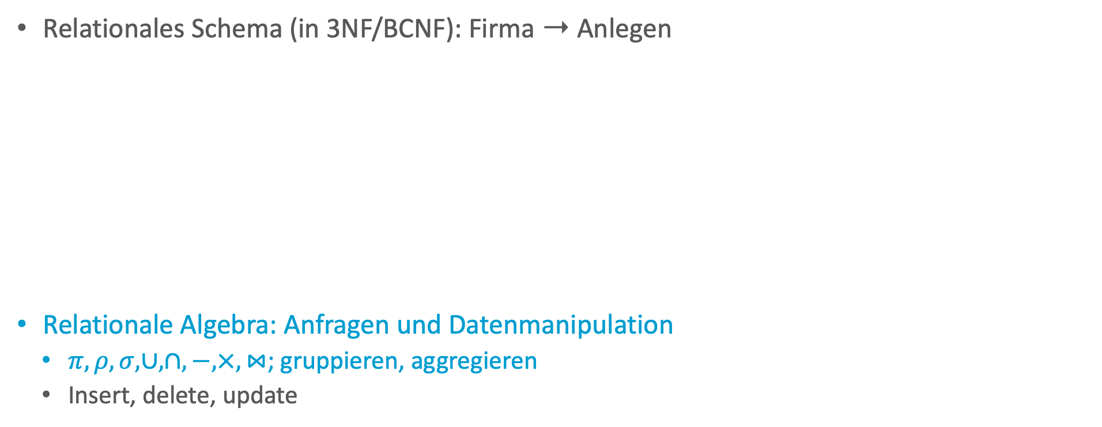
Relationales Schema
Relationales Schema (in 3NF/BCNF): Firma ➝ Anlegen
Relationale Algebra: Anfragen und Datenmanipulation
  $π, ρ, σ, ∪, ∩, −,×, ⋈$; gruppieren, aggregieren
  Insert, delete, update
Angestellte | SVN | NName | VName | Geschlecht | Adresse | Gehalt | Geb | Abt | Vorgesetzte
Projekt | Nummer | Name | Standort | AbtNr
Abteilung | Name | Nummer | Leitung | AnfDatum
ArbeitetAn | ProjNr | SVN | Std
AbtStandort | AbtNr | Standort
Angehörige | Name | Geb | Geschlecht | Grad | SVN

Slide 40
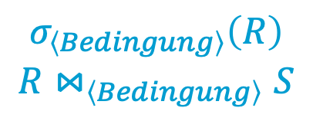
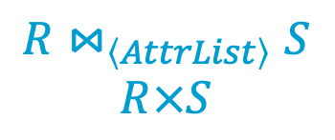

Anfragen: SELECT-Anweisung
  $$R⋈_{\left\langle AttrList\right\rangle }S$$
  $$R×S$$
  $$π_{\left\langle AttrList\right\rangle }\left(R\right)$$
select <Attribut- und Funktionsliste>
from <Relationenliste>
[where <Bedingung>]
[group by <Gruppierungsattribut(e)>]
[having <Gruppenbedingung>]
[order by <Attributliste>];
$$σ_{\left\langle Bedingung\right\rangle }\left(R\right)$$
$$R⋈_{\left\langle Bedingung\right\rangle }S$$
$$\left\langle Gruppierungsattribute\right\rangle ℱ_{\left\langle Funktion Attribut\right\rangle }\left(R\right)$$

Slide 41
SELECT …
FROM …
WHERE …
select [distinct] List
from Table
[where <Condition>]
[order by {Attr [asc | desc]}];
Selektion, Projektion
Mengeneigenschaft und Reihenfolge

Slide 42
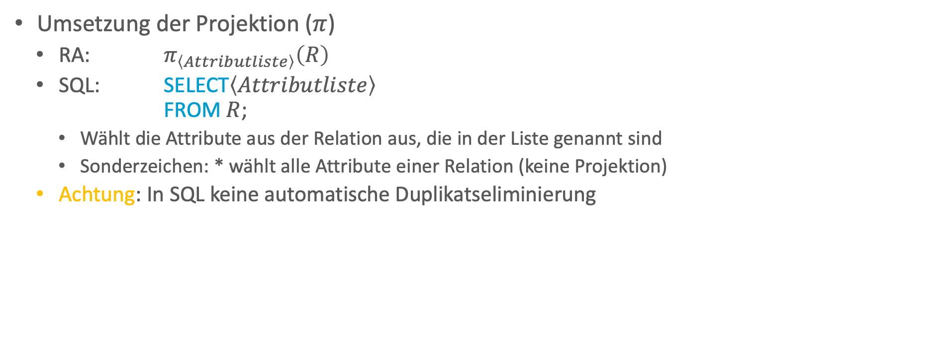
SELECT: Grundstruktur
Umsetzung der Projektion ($π$)
  RA: $π_{\left\langle Attributliste\right\rangle }\left(R\right)$
  SQL: SELECT$\left\langle Attributliste\right\rangle$
  FROM $R$;
    Wählt die Attribute aus der Relation aus, die in der Liste genannt sind
    Sonderzeichen: * wählt alle Attribute einer Relation (keine Projektion)
  Achtung: In SQL keine automatische Duplikatseliminierung
select List
from Table;
Angestellte | SVN | NName | VName | Geschlecht | Adresse | Gehalt | Geb | Abt | Vorgesetzte
RA = Relationale Algebra

Slide 43
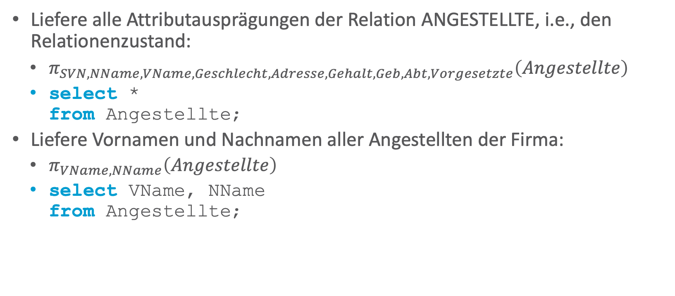
SELECT: Grundstruktur – Beispiele
Liefere alle Attributausprägungen der Relation ANGESTELLTE, i.e., den Relationenzustand:
  $π_{SVN,NName,VName,Geschlecht,Adresse,Gehalt,Geb,Abt,Vorgesetzte}\left(Angestellte\right)$
  select *
  from Angestellte;
Liefere Vornamen und Nachnamen aller Angestellten der Firma:
  $π_{VName,NName}\left(Angestellte\right)$
  select VName, NName
  from Angestellte;
select List
from Table;
Angestellte | SVN | NName | VName | Geschlecht | Adresse | Gehalt | Geb | Abt | Vorgesetzte

Slide 44
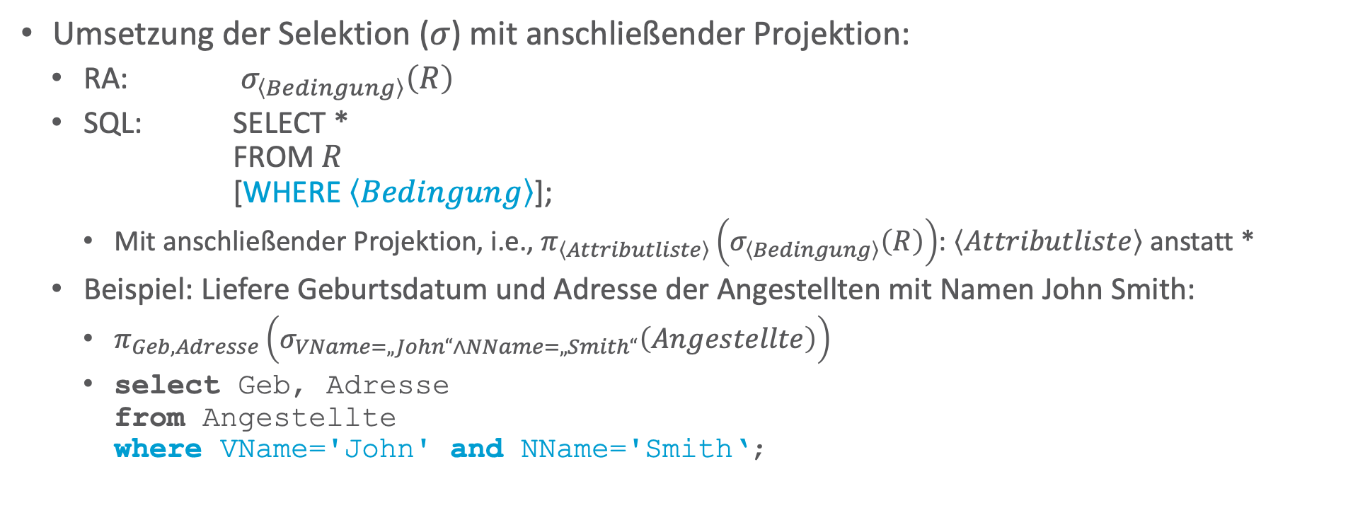
WHERE-Klausel
Umsetzung der Selektion ($σ$) mit anschließender Projektion:
  RA: $σ_{\left\langle Bedingung\right\rangle }\left(R\right)$
  SQL: SELECT *
  FROM $R$
  [WHERE $\left\langle Bedingung\right\rangle$];
    Mit anschließender Projektion, i.e., $π_{\left\langle Attributliste\right\rangle }\left(σ_{\left\langle Bedingung\right\rangle }\left(R\right)\right)$: $\left\langle Attributliste\right\rangle$ anstatt *
  Beispiel: Liefere Geburtsdatum und Adresse der Angestellten mit Namen John Smith:
    $π_{Geb,Adresse}\left(σ_{VName=„John“∧NName=„Smith“}\left(Angestellte\right)\right)$
    select Geb, Adresse
    from Angestellte
    where VName='John' and NName='Smith‘;
select List
from Table
[where <Condition>];
Angestellte | SVN | NName | VName | Geschlecht | Adresse | Gehalt | Geb | Abt | Vorgesetzte
RA = Relationale Algebra

Slide 45
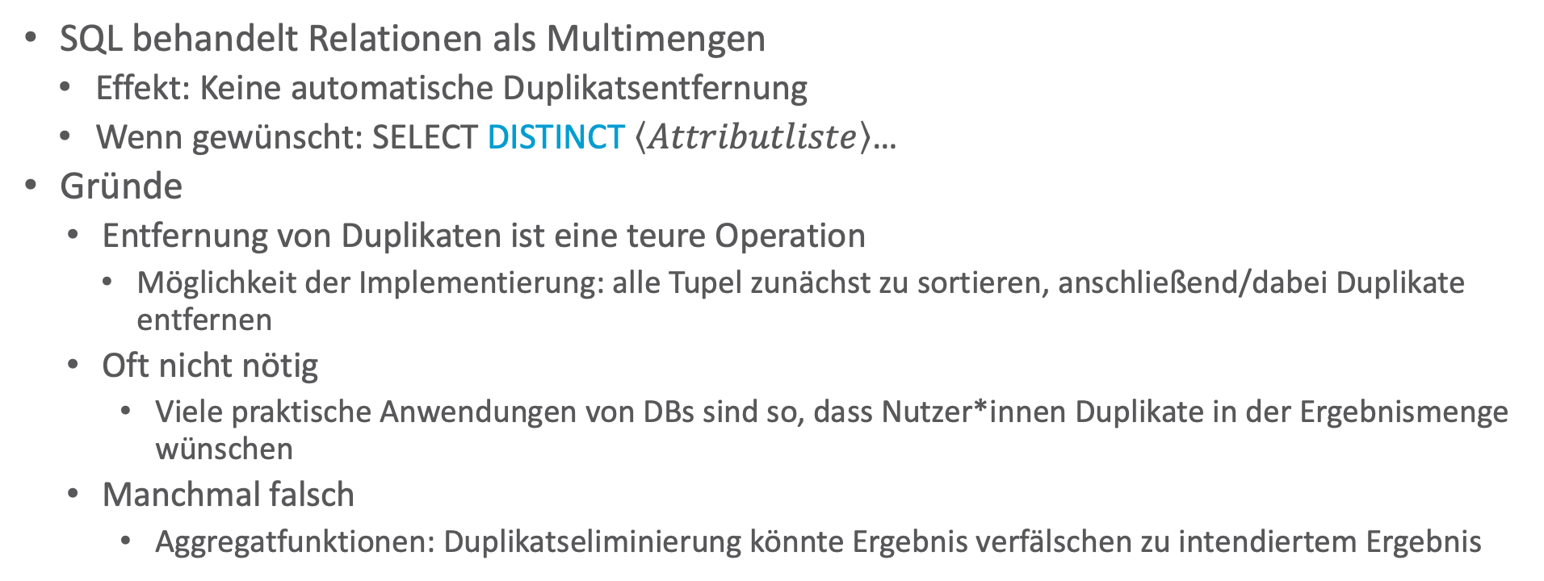
Relationen als Mengen in SQL
SQL behandelt Relationen als Multimengen
  Effekt: Keine automatische Duplikatsentfernung
  Wenn gewünscht: SELECT DISTINCT $\left\langle Attributliste\right\rangle$…
Gründe
  Entfernung von Duplikaten ist eine teure Operation
    Möglichkeit der Implementierung: alle Tupel zunächst zu sortieren, anschließend/dabei Duplikate entfernen
  Oft nicht nötig
    Viele praktische Anwendungen von DBs sind so, dass Nutzer*innen Duplikate in der Ergebnismenge wünschen
  Manchmal falsch
    Aggregatfunktionen: Duplikatseliminierung könnte Ergebnis verfälschen zu intendiertem Ergebnis
select [distinct] List
from Table
[where <Condition>];
Gründe für keine automatische Duplikatsentfernung?

Slide 46
Ordnen durch ORDER BY
Resultatmenge kann für die Ausgabe sortiert werden
  SELECT … ORDER BY <Attribut> ASC
  SELECT … ORDER BY <Attribut> DESC
  ASC / DESC muss nicht angegeben werden:
    SELECT … ORDER BY <Attribut>
    Dann greift ein Default-Wert: ASC
      Wenn nichts angegeben ist, wird aufsteigend sortiert
  Ordnung auf <Attribut> muss definiert sein
  Auch mehrere Sortierkriterien möglich
select [distinct] List
from Table
[where <Condition>]
[order by {Attr [asc | desc]}];

Slide 47
Ordnen durch ORDER BY: Beispiel
Gebe für alle Angestellte deren Nachname,
Vorname und Abteilung sortiert nach
Abteilungsnummer, dann Nachname und
dann Vorname (lexikographisch aufsteigend) an:
  select Abt, NName, VName
  from Angestellte
  order by Abt, NName, VName;
Bei absteigender Sortierung der Abteilungsnamen und aufsteigender Sortierung des Rests:
  select Abt, NName, VName
  from Angestellte ang
  order by AName DESC, NName ASC, VName ASC;
select [distinct] List
from Table
[where <Condition>]
[order by {Attr [asc | desc]}];
Angestellte | SVN | NName | VName | Geschlecht | Adresse | Gehalt | Geb | Abt | Vorgesetzte
Notes:
Lexikographisch aufsteigend

Slide 48
Ordnen durch ORDER BY: Beispiel mit mehreren Tabellen
  Gebe für alle Projekte deren Namen sowie Nachname,
  Vorname und Abteilung der beteiligten Mitarbeitenden
  sortiert nach Abteilungsname, dann Nachname und
  dann Vorname (lexikographisch aufsteigend) an:
    select abt.Name, NName, VName, p.Name
    from Abteilung abt, Angestellte ang, ArbeitetAn arb, Projekt p
    where abt.Nummer=ang.Abt and ang.SVN=arb.SVN and arb.ProjNr=p.Nummer
    order by abt.Name, NName, VName;
  Bei absteigender Sortierung der Abteilungsnamen und aufsteigender Sortierung des Rests:
    select abt.Name, NName, VName, p.Name
    from Abteilung abt, Angestellte ang, ArbeitetAn arb, Projekt p
    where abt.Nummer=ang.Abt and ang.SVN=arb.SVN and arb.ProjNr=p.Nummer
    order by abt.Name DESC, NName ASC, VName ASC;
select [distinct] List
from TableList
[where <Condition>]
[order by {Attr [asc | desc]}];
Notes:
Lexikographisch aufsteigend

Slide 49
Relationen kombinieren 1
Kombinierende Operationen: Kartesisches Produkt, Join und Join-Arten, klassische Mengenoperationen (Vereinigung, Schnitt, Differenz)
Umbenennung

Slide 50
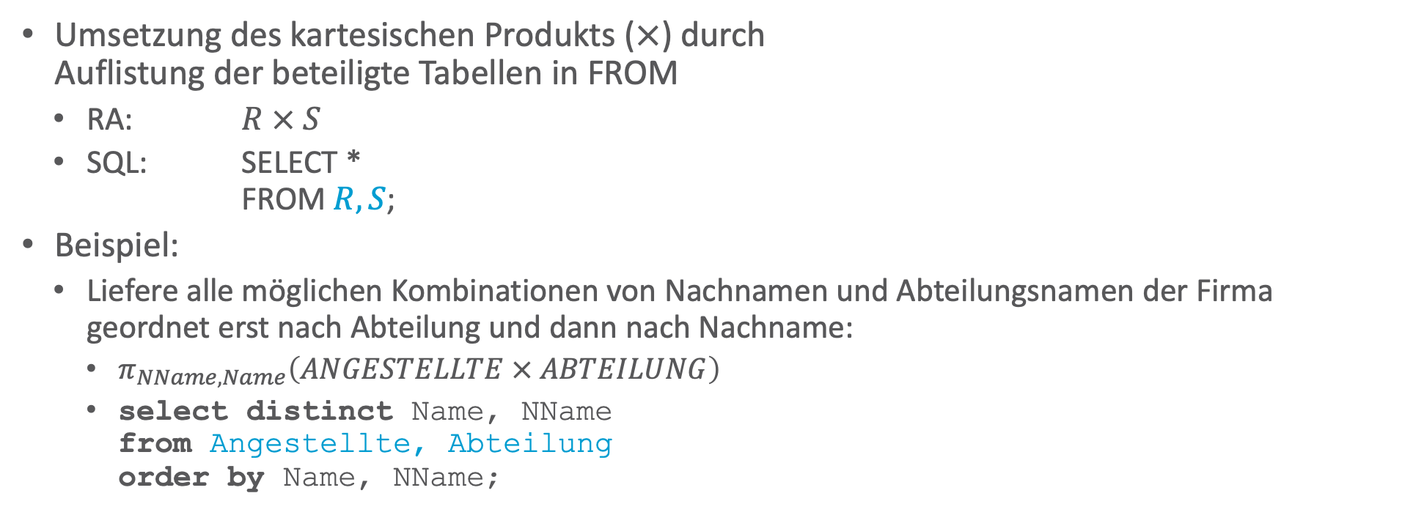
Relationen kombinieren: Kartesisches Produkt
Umsetzung des kartesischen Produkts ($×$) durch
Auflistung der beteiligte Tabellen in FROM
  RA: $R × S$
  SQL: SELECT *
  FROM $R,S$;
Beispiel:
  Liefere alle möglichen Kombinationen von Nachnamen und Abteilungsnamen der Firma geordnet erst nach Abteilung und dann nach Nachname:
    $π_{NName,Name}\left(ANGESTELLTE × ABTEILUNG\right)$
    select distinct Name, NName
    from Angestellte, Abteilung
    order by Name, NName;
select [distinct] List
from TableList
[where <Condition>]
[order by {Attr [asc | desc]}];
Abteilung | Name | Nummer | Leitung | AnfDatum
Angestellte | SVN | NName | VName | Geschlecht | Adresse | Gehalt | Geb | Abt | Vorgesetzte
RA = Relationale Algebra
Notes:
Alle möglichen Kombinationen von Farbe und Geschmack einer Bonbonfabrik

Slide 51
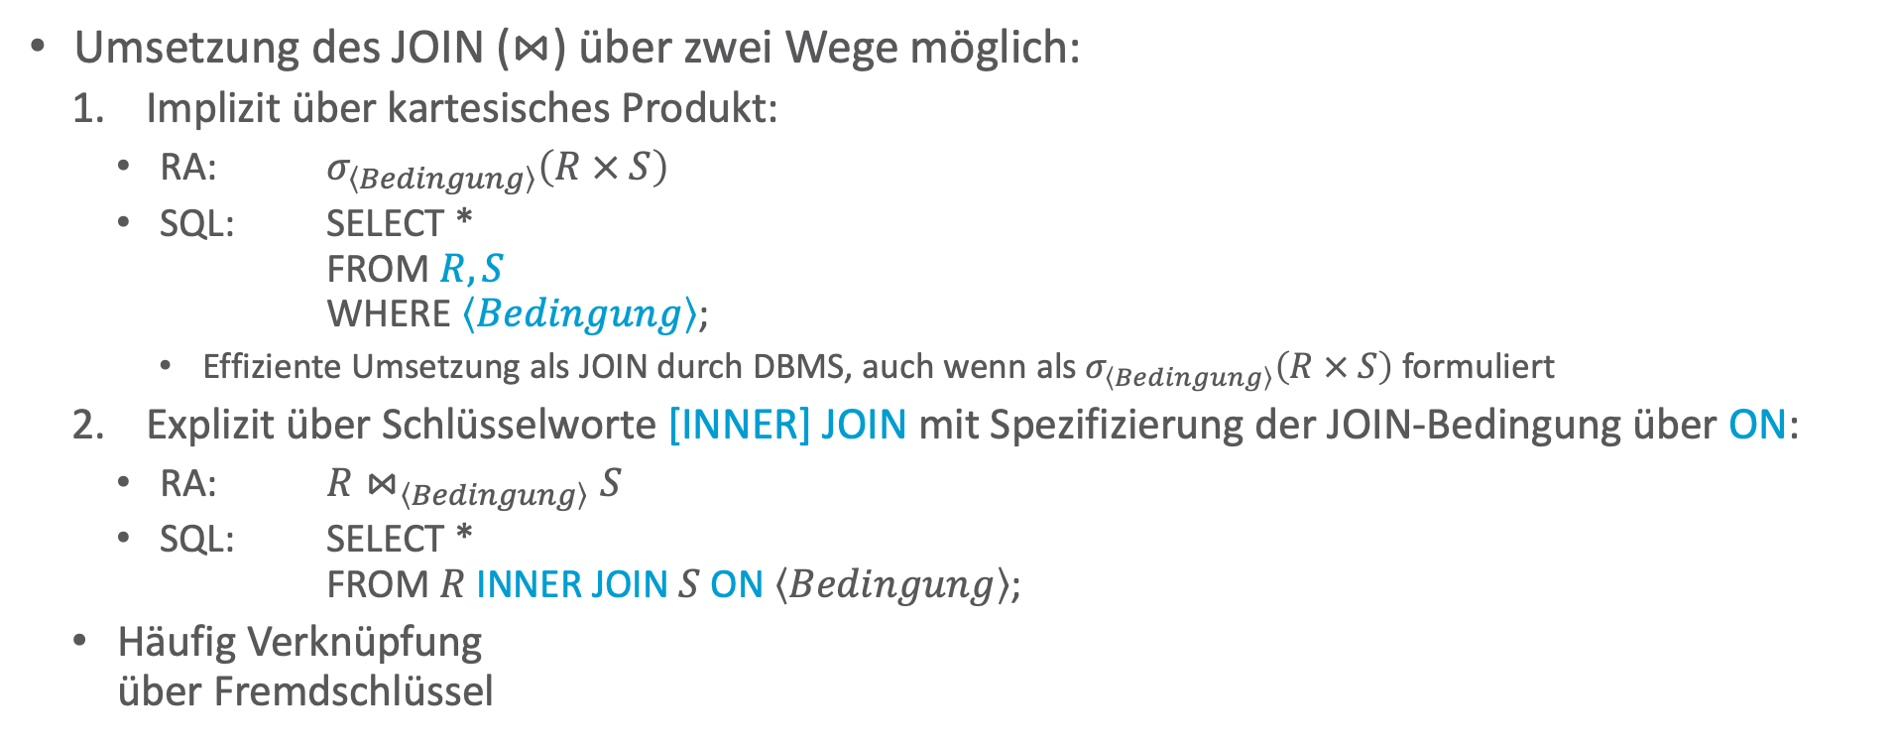
Relationen kombinieren: JOIN
Umsetzung des JOIN ($⋈$) über zwei Wege möglich:
  Implizit über kartesisches Produkt:
    RA: $σ_{\left\langle Bedingung\right\rangle }\left(R × S\right)$
    SQL: SELECT *
    FROM $R,S$
    WHERE $\left\langle Bedingung\right\rangle$;
      Effiziente Umsetzung als JOIN durch DBMS, auch wenn als $σ_{\left\langle Bedingung\right\rangle }\left(R × S\right)$ formuliert
  Explizit über Schlüsselworte [INNER] JOIN mit Spezifizierung der JOIN-Bedingung über ON:
    RA: $R⋈_{\left\langle Bedingung\right\rangle }S$
    SQL: SELECT *
    FROM $R$ INNER JOIN $S$ ON $\left\langle Bedingung\right\rangle$;
  Häufig Verknüpfung
  über Fremdschlüssel
select [distinct] List
from TableList
[where <Condition>]
[order by {Attr [asc | desc]}];
Abteilung | Name | Nummer | Leitung | AnfDatum
Angestellte | SVN | NName | VName | Geschlecht | Adresse | Gehalt | Geb | Abt | Vorgesetzte
RA = Relationale Algebra
Notes:
Alle möglichen Kombinationen von Farbe und Geschmack einer Bonbonfabrik

Slide 52
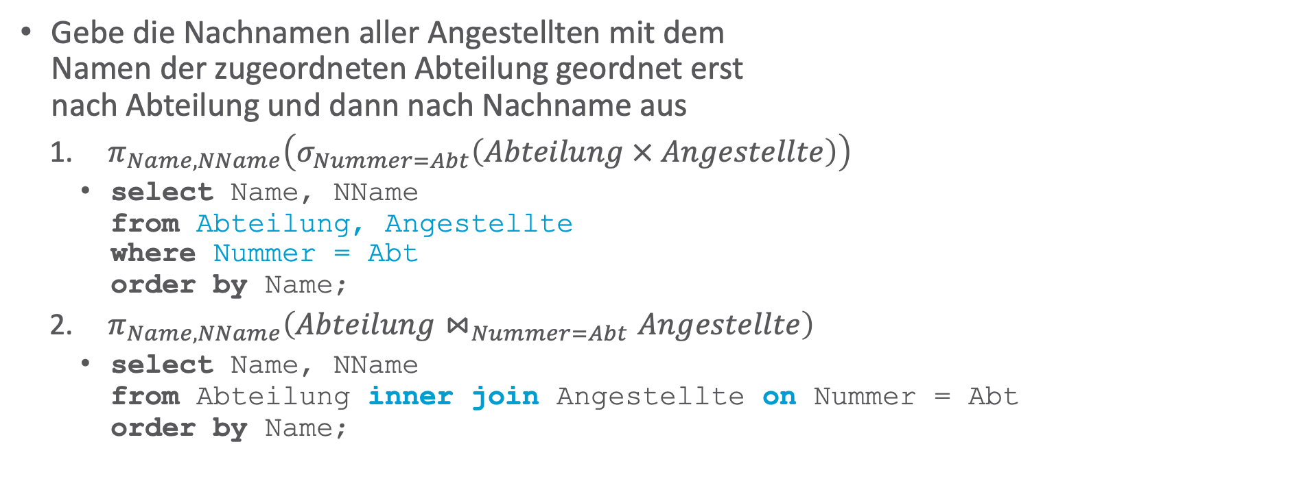
Relationen kombinieren: JOIN – Beispiele
Gebe die Nachnamen aller Angestellten mit dem
Namen der zugeordneten Abteilung geordnet erst
nach Abteilung und dann nach Nachname aus
  $π_{Name,NName}\left(σ_{Nummer=Abt}\left(Abteilung × Angestellte\right)\right)$
    select Name, NName
    from Abteilung, Angestellte
    where Nummer = Abt
    order by Name;
  $π_{Name,NName}\left(Abteilung⋈_{Nummer=Abt}Angestellte\right)$
    select Name, NName
    from Abteilung inner join Angestellte on Nummer = Abt
    order by Name;
select [distinct] List
from TableList
[where <Condition>]
[order by {Attr [asc | desc]}];
Abteilung | Name | Nummer | Leitung | AnfDatum
Angestellte | SVN | NName | VName | Geschlecht | Adresse | Gehalt | Geb | Abt | Vorgesetzte
Notes:
Alle möglichen Kombinationen von Farbe und Geschmack einer Bonbonfabrik

Slide 53
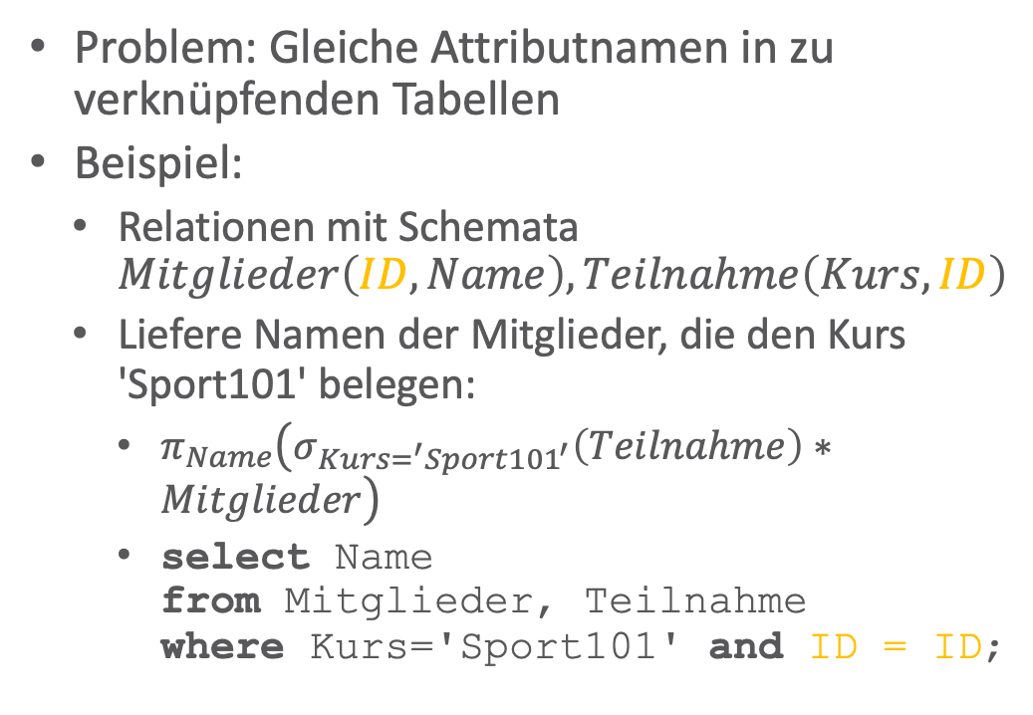
Uneindeutigkeit in Statements
Problem: Gleiche Attributnamen in zu verknüpfenden Tabellen
Beispiel:
  Relationen mit Schemata $Mitglieder\left(ID,Name\right),Teilnahme\left(Kurs,ID\right)$
  Liefere Namen der Mitglieder, die den Kurs 'Sport101' belegen:
    $π_{Name}\left(σ_{Kurs=^{′}Sport{101}^{′}}\left(Teilnahme\right)∗Mitglieder\right)$
    select Name
    from Mitglieder, Teilnahme
    where Kurs='Sport101' and ID = ID;
create table Mitglieder (
ID int not null,
Name char(20) not null,
primary key (ID)
);
create table Teilnahme (
Kurs char(25) not null,
ID int not null,
primary key(Kurs,ID)
);
Mitglieder | ID | Name
Teilnahme | Kurs | ID

Slide 54
Qualifizierung von Attributen & Aliases
Über Punktnotation Attributname mit Tabellennamen qualifizieren zur eindeutigen Referenzierung
  Verbessert Lesbarkeit, da im Statement angegeben ist, woher welches Attribut kommt
  Beispiel
    select Name
    from Mitglieder, Teilnahme
    where Kurs = 'Sport101‘ and Mitglieder.ID = Teilnahme.ID;
Aliases für lange Tabellennamen
  Dient auch der Übersicht bei komplexen Ausdrücken
  Beispiel
    select Name
    from Mitglieder m, Teilnahme k
    where k.Kurs = 'Sport101‘ and m.ID = k.ID;
Mitglieder | ID | Name
Teilnahme | Kurs | ID

Slide 55
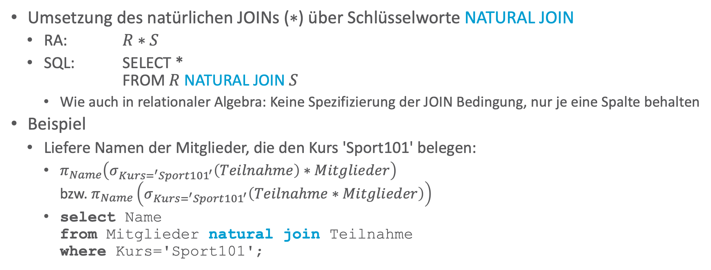
Zurück zu Relationen kombinieren: Natürlicher JOIN
Umsetzung des natürlichen JOINs ($∗$) über Schlüsselworte NATURAL JOIN
  RA: $R∗S$
  SQL: SELECT *
  FROM $R$ NATURAL JOIN $S$
    Wie auch in relationaler Algebra: Keine Spezifizierung der JOIN Bedingung, nur je eine Spalte behalten
Beispiel
  Liefere Namen der Mitglieder, die den Kurs 'Sport101' belegen:
    $π_{Name}\left(σ_{Kurs=^{′}Sport{101}^{′}}\left(Teilnahme\right)∗Mitglieder\right)$
    bzw. $π_{Name}\left(σ_{Kurs=^{′}Sport{101}^{′}}\left(Teilnahme∗Mitglieder\right)\right)$
    select Name
    from Mitglieder natural join Teilnahme
    where Kurs='Sport101';
Mitglieder | ID | Name
Teilnahme | Kurs | ID
RA = Relationale Algebra

Slide 56
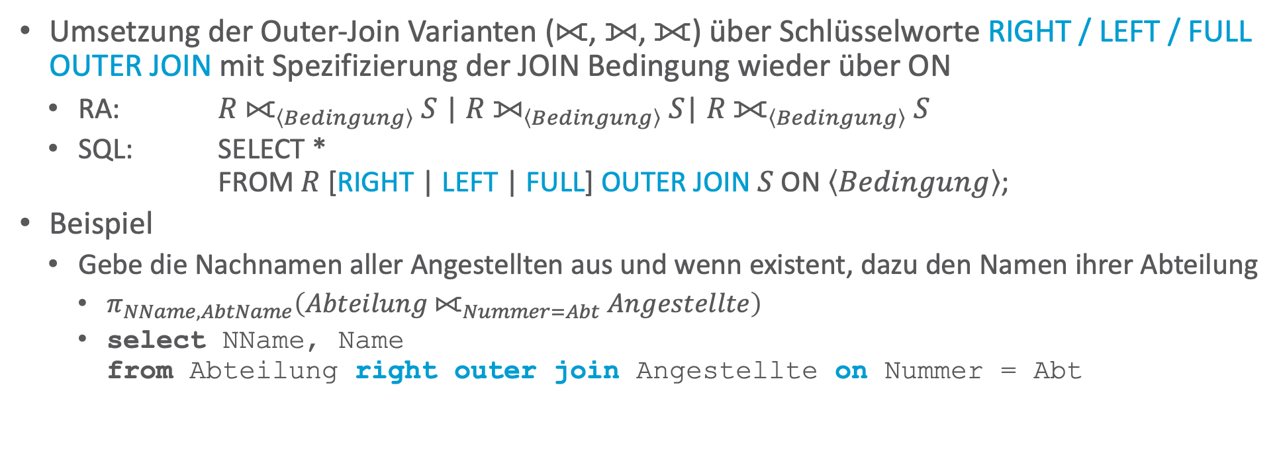
Relationen kombinieren: OUTER JOIN
Umsetzung der Outer-Join Varianten ($⟖$, $⟕$, $⟗$) über Schlüsselworte RIGHT / LEFT / FULL OUTER JOIN mit Spezifizierung der JOIN Bedingung wieder über ON
  RA: $R ⟖_{\left\langle Bedingung\right\rangle } S$ | $R ⟕_{\left\langle Bedingung\right\rangle } S$| $R ⟗_{\left\langle Bedingung\right\rangle } S$
  SQL: SELECT *
  FROM $R$ [RIGHT | LEFT | FULL] OUTER JOIN $S$ ON $\left\langle Bedingung\right\rangle$;
Beispiel
  Gebe die Nachnamen aller Angestellten aus und wenn existent, dazu den Namen ihrer Abteilung
    $π_{NName,AbtName}\left(Abteilung ⟖_{Nummer=Abt} Angestellte\right)$
    select NName, Name
    from Abteilung right outer join Angestellte on Nummer = Abt
Abteilung | Name | Nummer | Leitung | AnfDatum
Angestellte | SVN | NName | VName | Geschlecht | Adresse | Gehalt | Geb | Abt | Vorgesetzte
RA = Relationale Algebra
Notes:
Bringt der join was?
Nur wenn es Angestellte gibt, die keiner Abteilung zugeordnet sind

Slide 57
Mehrfach-JOINs
Umsetzung durch Verkettung
  Mittels AND in der WHERE Klausel
  Liste expliziter JOIN-Klauseln
    Exemplarisch für drei Tabellen:
    FROM Table1 INNER JOIN Table2 ON <Join-Bedingung> INNER JOIN Table3 ON <Join-Bedingung2>
      Man kann auch Klammern setzen, aber schränkt damit das DBMS in seinen Möglichkeiten zur Optimierung ein
  Ergebnis unabhängig von Auswertungsreihenfolge
    Aber: Größe der Zwischenergebnisse kann durch Reihenfolge beeinflusst werden
Projekt | Nummer | Name | Standort | AbtNr
Abteilung | Name | Nummer | Leitung | AnfDatum
Angestellte | SVN | NName | VName | Geschlecht | Adresse | Gehalt | Geb | Abt | Vorgesetzte

Slide 58
Mehrfach-JOINs: Beispiel
Gebe die Projektnummern, die Nummer der verantwortlichen Abteilung sowie den Namen, die Adresse und das Geburtsdatum der jeweiligen Abteilungsleitung für die Projekte am Standort Stafford aus
    select p.Nummer, p.AbtNr, ang.NName, ang.Adresse, ang.Geb
    from Projekt p, Abteilung abt, Angestellte ang
    where p.AbtNr = abt.Nummer and abt.Leitung = ang.SVN
    and p.Standort = 'Stafford';
    select p.PNummer, p.Abt, ang.NName, ang.Adresse, ang.Gdatum
    from Projekt p inner join Abteilung abt on p.AbtNr = abt.Nummer
    inner join Angestellte ang on abt.Leitung = ang.SVN)
    where p.Standort = 'Stafford';
Projekt | Nummer | Name | Standort | AbtNr
Was für Effekte hat es, wenn man zuerst
  nach p.PStandort='Stafford' selektiert?
  die Joins durchführt?
Abteilung | Name | Nummer | Leitung | AnfDatum
Angestellte | SVN | NName | VName | Geschlecht | Adresse | Gehalt | Geb | Abt | Vorgesetzte

Slide 59
Self-Join
Wenn im JOIN die gleiche Tabelle mehrfach vorkommt
  Nutzung von Aliases um die Vorkommen zu unterscheiden
Beispiel
  Führe für jeden Angestellten seinen Nachnamen sowie den Nachnamen seines unmittelbaren Vorgesetzten auf:
    select a.NName, v.NName
    from Angestellte a, Angestellte v
    where a.Vorgesetzte = v.SVN;
  Problem: Gleiche Attributnamen im Endresultat: a.NName, v.NName...
    Nicht nur bei Self-Joins ein Problem:
      select Produkt.Name, Projekt.Name...
Projekt | Nummer | Name | Standort | AbtNr
Abteilung | Name | Nummer | Leitung | AnfDatum
Angestellte | SVN | NName | VName | Geschlecht | Adresse | Gehalt | Geb | Abt | Vorgesetzte

Slide 60
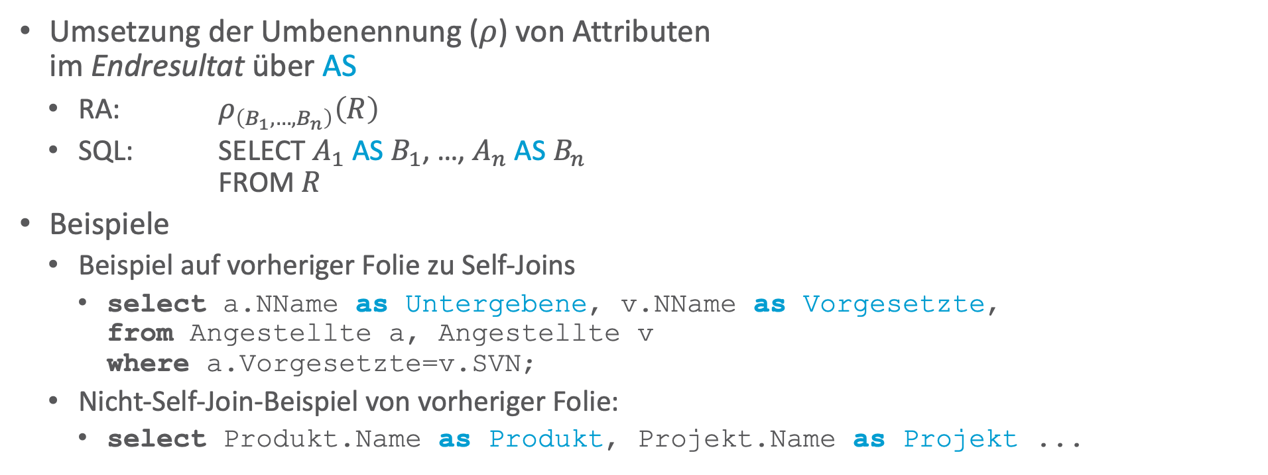
Umbenennung mittels Namen in SQL-Statement
Umsetzung der Umbenennung ($ρ$) von Attributen
im Endresultat über AS
  RA: $ρ_{\left(B_{1},…,B_{n}\right)}\left(R\right)$
  SQL: SELECT $A_{1}$ AS $B_{1}$, …, $A_{n}$ AS $B_{n}$
  FROM $R$
Beispiele
  Beispiel auf vorheriger Folie zu Self-Joins
    select a.NName as Untergebene, v.NName as Vorgesetzte,
    from Angestellte a, Angestellte v
    where a.Vorgesetzte=v.SVN;
  Nicht-Self-Join-Beispiel von vorheriger Folie:
    select Produkt.Name as Produkt, Projekt.Name as Projekt ...
select [distinct] {Attr as Name}
from TableList
[where <Condition>]
[order by {Attr [asc | desc]}];
RA = Relationale Algebra

Slide 61
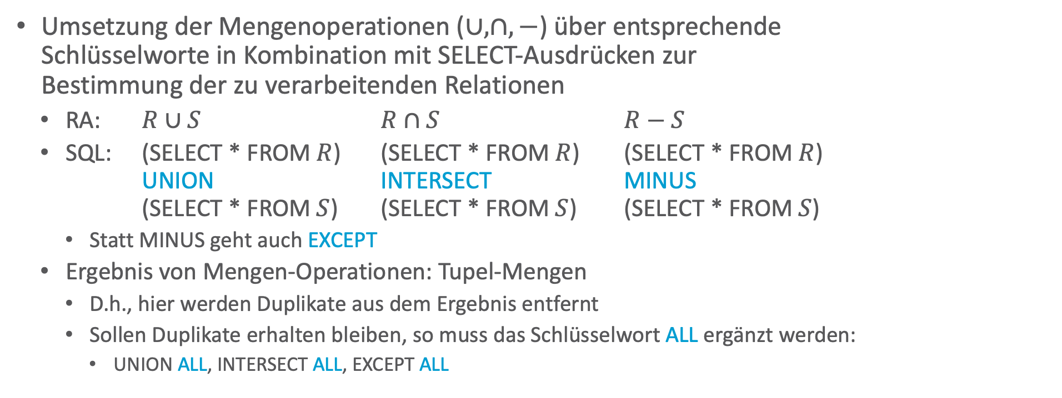
Mengenoperationen in SQL
Umsetzung der Mengenoperationen ($∪,∩, −$) über entsprechende
Schlüsselworte in Kombination mit SELECT-Ausdrücken zur
Bestimmung der zu verarbeitenden Relationen
  RA: $R∪S$ $R∩S$ $R−S$
  SQL: (SELECT * FROM $R$) (SELECT * FROM $R$) (SELECT * FROM $R$)
  UNION INTERSECT MINUS
  (SELECT * FROM $S$) (SELECT * FROM $S$) (SELECT * FROM $S$)
    Statt MINUS geht auch EXCEPT
  Ergebnis von Mengen-Operationen: Tupel-Mengen
    D.h., hier werden Duplikate aus dem Ergebnis entfernt
    Sollen Duplikate erhalten bleiben, so muss das Schlüsselwort ALL ergänzt werden:
      UNION ALL, INTERSECT ALL, EXCEPT ALL
select-statement
[ union
| intersect
| except
| minus] [all]
select-statement;
RA = Relationale Algebra

Slide 62
Mengenoperationen in SQL: Beispiel
Erstelle eine Liste aller Projektnummern von Projekten, an denen ein Mitarbeiter mit Nachnamen 'Smith' als Mitarbeiter oder Leiter der Abteilung arbeitet, die das Projekt kontrolliert
      (select p.Nummer
      from Projekt p, ArbeitetAn arb, Angestellte ang
      where p.Nummer=arb.ProjNr and arb.SVN=ang.SVN
      and ang.NName='Smith')
      union
      (select p.Nummer
      from Projekt p, Abteilung abt, Angestellte ang
      where p.Abt=abt.Nummer and abt.Leitung=ang.SVN
      and ang.NName='Smith');
ArbeitetAn | ProjNr | SVN | Std
Projekt | Nummer | Name | Standort | AbtNr
Abteilung | Name | Nummer | Leitung | AnfDatum
Angestellte | SVN | NName | VName | Geschlecht | Adresse | Gehalt | Geb | Abt | Vorgesetzte
Notes:
Alternativ? (check)
select p.PNummer
from Projekt p, ArbeitetAn arb, Angestellte ang
where ang.NName='Smith‘ and ((p.Pnummer=arb.PNr and arb.SVN=ang.SVN) or (p.Abt=abt.AbtNummer and abt.MgrSVN=ang.SVN));

Slide 63
Praxis-Test mit DBeaver
Einfache und verknüpfende Anfragen stellen
Dbeaver Screenshot
Weitere Online-Ressource:
https://www.w3schools.com/sql/default.asp
Achtung: SQL Befehle teilweise implementierungsabhängig

Slide 64
Aggregatfunktion und Gruppierung
Aggregatfunktion und Gruppierung

Slide 65
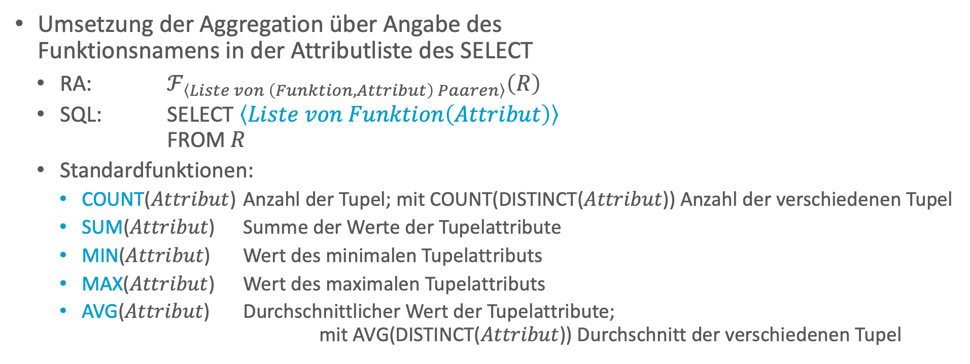
Aggregatfunktionen
Umsetzung der Aggregation über Angabe des
Funktionsnamens in der Attributliste des SELECT
  RA: $ℱ_{\left\langle Liste von \left(Funktion, Attribut\right) Paaren\right\rangle }\left(R\right)$
  SQL: SELECT $\left\langle Liste von Funktion\left(Attribut\right)\right\rangle$
  FROM $R$
  Standardfunktionen:
    COUNT($Attribut$) Anzahl der Tupel; mit COUNT(DISTINCT($Attribut$)) Anzahl der verschiedenen Tupel
    SUM($Attribut$) Summe der Werte der Tupelattribute
    MIN($Attribut$) Wert des minimalen Tupelattributs
    MAX($Attribut$) Wert des maximalen Tupelattributs
    AVG($Attribut$) Durchschnittlicher Wert der Tupelattribute;
    mit AVG(DISTINCT($Attribut$)) Durchschnitt der verschiedenen Tupel
select {Funktion([distinct] Attr)}
from Table;
RA = Relationale Algebra

Slide 66
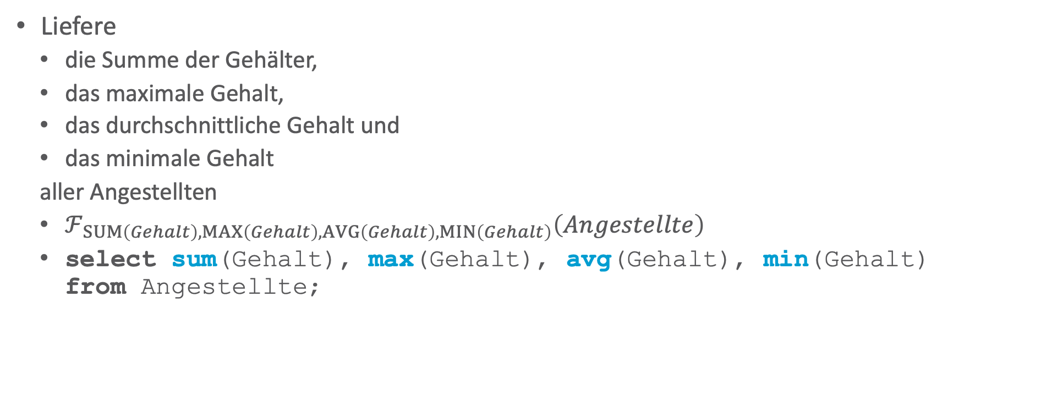
Aggregatfunktionen: Beispiel
Liefere
  die Summe der Gehälter,
  das maximale Gehalt,
  das durchschnittliche Gehalt und
  das minimale Gehalt
  aller Angestellten
  $ℱ_{SUM\left(Gehalt\right),MAX\left(Gehalt\right),AVG\left(Gehalt\right),MIN\left(Gehalt\right)}\left(Angestellte\right)$
  select sum(Gehalt), max(Gehalt), avg(Gehalt), min(Gehalt)
  from Angestellte;
select {Funktion([distinct] Attr)}
from Table;
Angestellte | SVN | NName | VName | Geschlecht | Adresse | Gehalt | Geb | Abt | Vorgesetzte

Slide 67
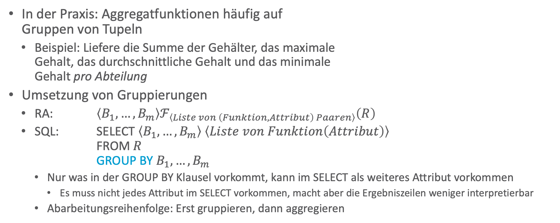
Gruppierung mit GROUP BY
In der Praxis: Aggregatfunktionen häufig auf
Gruppen von Tupeln
  Beispiel: Liefere die Summe der Gehälter, das maximale
  Gehalt, das durchschnittliche Gehalt und das minimale
  Gehalt pro Abteilung
Umsetzung von Gruppierungen
  RA: $\left\langle B_{1},…,B_{m}\right\rangle ℱ_{\left\langle Liste von \left(Funktion, Attribut\right) Paaren\right\rangle }\left(R\right)$
  SQL: SELECT $\left\langle B_{1},…,B_{m}\right\rangle$ $\left\langle Liste von Funktion\left(Attribut\right)\right\rangle$
  FROM $R$
  GROUP BY $B_{1},…,B_{m}$
    Nur was in der GROUP BY Klausel vorkommt, kann im SELECT als weiteres Attribut vorkommen
      Es muss nicht jedes Attribut im SELECT vorkommen, macht aber die Ergebniszeilen weniger interpretierbar
    Abarbeitungsreihenfolge: Erst gruppieren, dann aggregieren
select Attr_Fct_List
from TableList
[where <Condition>]
[group by AttrList]
[order by {Attr [asc | desc]}];
Notes:
Attr_Fct_List
{Function([distinct] Attr) [as Name] | Attr [as Name]}

Slide 68
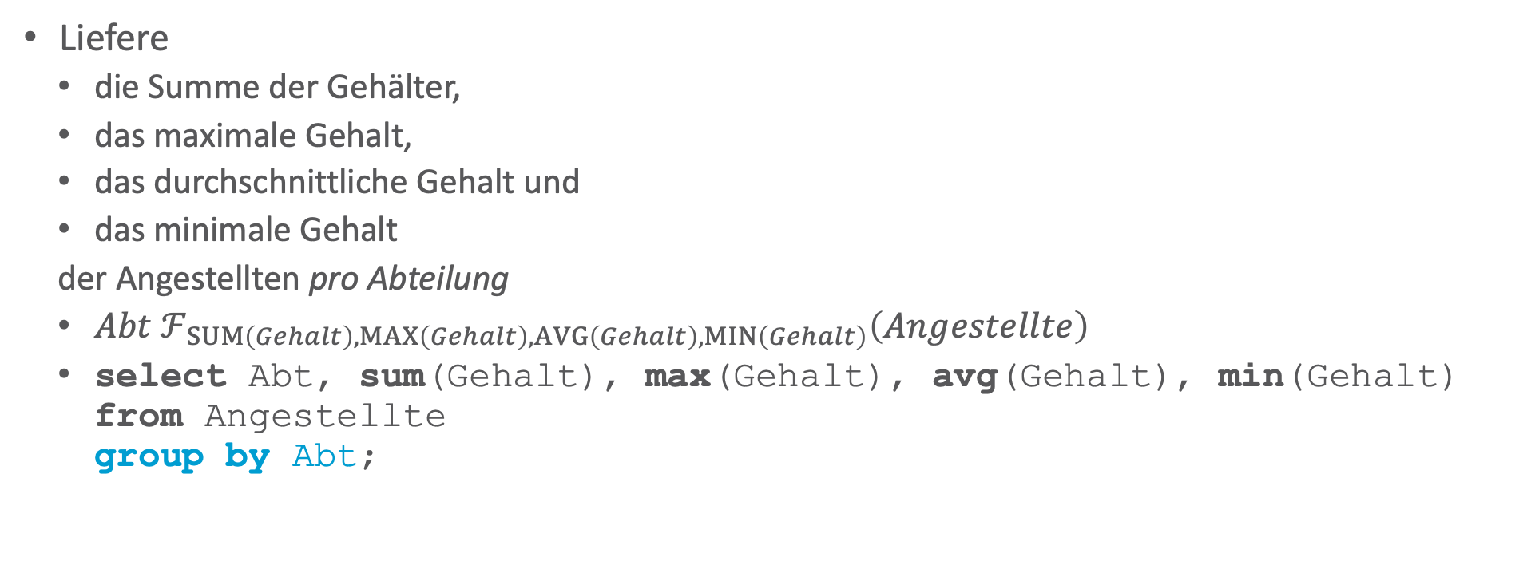
Gruppierung mit GROUP BY: Beispiel
Liefere
  die Summe der Gehälter,
  das maximale Gehalt,
  das durchschnittliche Gehalt und
  das minimale Gehalt
  der Angestellten pro Abteilung
  $Abt ℱ_{SUM\left(Gehalt\right),MAX\left(Gehalt\right),AVG\left(Gehalt\right),MIN\left(Gehalt\right)}\left(Angestellte\right)$
  select Abt, sum(Gehalt), max(Gehalt), avg(Gehalt), min(Gehalt)
  from Angestellte
  group by Abt;
select Attr_Fct_List
from TableList
[where <Condition>]
[group by AttrList]
[order by {Attr [asc | desc]}];
Angestellte | SVN | NName | VName | Geschlecht | Adresse | Gehalt | Geb | Abt | Vorgesetzte

Slide 69

Gruppierung mit GROUP BY: Beispiel
Wie sortieren wir das Ergebnis absteigend nach Abteilungsgröße?
Liefere für jede Abteilung die Nummer, die Anzahl der zugehörigen Angestellten und deren Durchschnittsgehalt
      $Abt ℱ_{COUNT\left(∗\right),AVG\left(Gehalt\right)}\left(Angestellte\right)$
      select Abt, count(*), avg(Gehalt)
      from Angestellte
      group by Abt;
VName | NName | SVN | ... | Gehalt | Vorgesetzte | Abt
John | Smith | 01234567X890 | ... | 30000 | 12345678Y901 | 5
Franklin | Wong | 12345678Y901 |  | 40000 | 78901234E567 | 5
Ramesh | Narayan | 23456789Z012 |  | 38000 | 12345678Y901 | 5
Joyce | English | 34567890A123 |  | 25000 | 12345678Y901 | 5
Alicia | Zelaya | 45678901B234 |  | 25000 | 56789012C345 | 4
Jennifer | Wallace | 56789012C345 |  | 43000 | 78901234E567 | 4
Ahmad | Jabbar | 67890123D456 |  | 25000 | 56789012C345 | 4
James | Bong | 78901234E567 |  | 55000 | null | 1
Abt | COUNT(*) | AVG(Gehalt)
5 | 4 | 33250
4 | 3 | 31000
1 | 1 | 55000
Angestellte | SVN | NName | VName | Geschlecht | Adresse | Gehalt | Geb | Abt | Vorgesetzte
Notes:
order by COUNT(*)

Slide 70
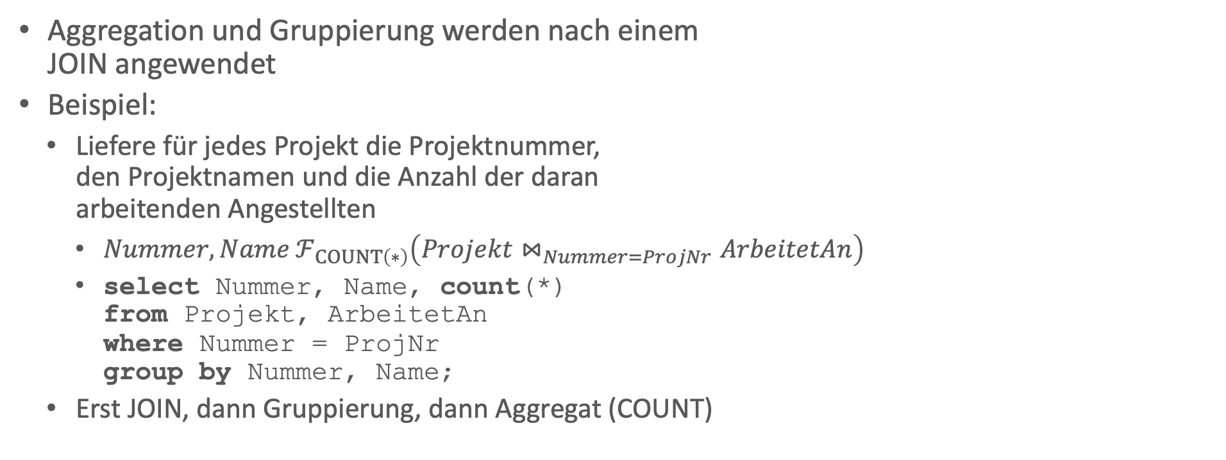
Abarbeitungsreihenfolge von Aggregation, Gruppierung und JOIN
Aggregation und Gruppierung werden nach einem
JOIN angewendet
Beispiel:
  Liefere für jedes Projekt die Projektnummer,
  den Projektnamen und die Anzahl der daran
  arbeitenden Angestellten
    $Nummer,Name ℱ_{COUNT\left(∗\right)}\left(Projekt⋈_{Nummer=ProjNr}ArbeitetAn\right)$
    select Nummer, Name, count(*)
    from Projekt, ArbeitetAn
    where Nummer = ProjNr
    group by Nummer, Name;
  Erst JOIN, dann Gruppierung, dann Aggregat (COUNT)
select Attr_Fct_List
from TableList
[where <Condition>]
[group by AttrList]
[order by {Attr [asc | desc]}];
ArbeitetAn | ProjNr | SVN | Std
Projekt | Nummer | Name | Standort | AbtNr

Slide 71
Bedingungen auf Gruppierungen: HAVING
HAVING für Bedingungen auf Gruppen in
Gruppierungen
  Entspricht WHERE auf Einzel-Tupeln
  Tritt nur zusammen mit GROUP BY auf
Beispiel:
  Liefere für jedes Projekt, an dem mehr als zwei Angestellte arbeiten, die Projektnummer, den Projektnamen und die Anzahl der daran jeweils arbeitenden Angestellten
    select Nummer, Name, count(*)
    from Projekt, ArbeitetAn
    where Nummer = ProjNr
    group by Nummer, Name
    having count(*) > 2;
select Attr_Fct_List
from TableList
[where <Condition>]
[group by AttrList
[having <GroupCondition>]]
[order by {Attr [asc | desc]}];
ArbeitetAn | ProjNr | SVN | Std
Projekt | Nummer | Name | Standort | AbtNr

Slide 72
Beispiel: HAVING
Tabelle ist das Ergebnis nach JOIN und Anwendung der GROUP BY Klausel
Name | Nummer | ... | SozVersNr | Stunden
ProduktX | 1 | ... | 01234567X890 | 32,5
ProduktX | 1 |  | 34567890A123 | 20,0
ProduktY | 2 |  | 01234567X890 | 7,5
ProduktY | 2 |  | 34567890A123 | 20,0
ProduktY | 2 |  | 12345678Y901 | 10,0
ProduktZ | 3 |  | 89012345F678 | 40,0
ProduktZ | 3 |  | 12345678Y901 | 10,0
Computerisation | 10 |  | 12345678Y901 | 10,0
Computerisation | 10 |  | 45678901B234 | 10,0
Computerisation | 10 |  | 67890123D456 | 35,0
Reorganisation | 20 |  | 12345678Y901 | 10,0
Reorganisation | 20 |  | 56789012C345 | 15,0
Reorganisation | 20 |  | 78901234E567 | null
Newbenefits | 30 |  | 67890123D456 | 5,0
Newbenefits | 30 |  | 56789012C345 | 20,0
Newbenefits | 30 |  | 45678901B234 | 30,0
select Attr_Fct_List
from TableList
[where <Condition>]
[group by AttrList
[having <GroupCondition>]]
[order by {Attr [asc | desc]}];
Diese Gruppen fliegen raus
select Nummer, Name, count(*)
from Projekt, ArbeitetAn
where Nummer = ProjNr
group by Nummer, Name
having count(*) > 2;
ArbeitetAn | ProjNr | SVN | Std
Projekt | Nummer | Name | Standort | AbtNr

Slide 73
Beispiel: HAVING - Ergebnisse
Name | Nummer | ... | SozVersNr | Stunden
ProduktY | 2 |  | 01234567X890 | 7,5
ProduktY | 2 |  | 34567890A123 | 20,0
ProduktY | 2 |  | 12345678Y901 | 10,0
Computerisation | 10 |  | 12345678Y901 | 10,0
Computerisation | 10 |  | 45678901B234 | 10,0
Computerisation | 10 |  | 67890123D456 | 35,0
Reorganisation | 20 |  | 12345678Y901 | 10,0
Reorganisation | 20 |  | 56789012C345 | 15,0
Reorganisation | 20 |  | 78901234E567 | null
Newbenefits | 30 |  | 67890123D456 | 5,0
Newbenefits | 30 |  | 56789012C345 | 20,0
Newbenefits | 30 |  | 45678901B234 | 30,0
select Attr_Fct_List
from TableList
[where <Condition>]
[group by AttrList
[having <GroupCondition>]]
[order by {Attr [asc | desc]}];
Nummer | COUNT(*)
2 | 3
10 | 3
20 | 3
30 | 3
select Nummer, Name, count(*)
from Projekt, ArbeitetAn
where Nummer = ProjNr
group by Nummer, Name
having count(*) > 2;
Nach COUNT und SELECT
(PName nicht dargestellt)
Nach Anwendung der HAVING Klausel
ArbeitetAn | ProjNr | SVN | Std
Projekt | Nummer | Name | Standort | AbtNr

Slide 74
Weiteres Beispiel für Gruppierung
Liefere für jedes Projekt
  die Nummer,
  den Namen und
  die Anzahl der Angestellten,
  die aus Abteilung 5 an dem betreffenden Projekt arbeiten
  select Nummer, Name, count(*)
  from Projekt p, ArbeitetAn arb, Angestellte ang
  where p.Nummer=arb.ProjNr and arb.SVN=ang.SVN and ang.Abt=5
  group by Nummer, Name;
select Attr_Fct_List
from TableList
[where <Condition>]
[group by AttrList
[having <GroupCondition>]]
[order by {Attr [asc | desc]}];
ArbeitetAn | ProjNr | SVN | Std
Projekt | Nummer | Name | Standort | AbtNr
Angestellte | SVN | NName | VName | Geschlecht | Adresse | Gehalt | Geb | Abt | Vorgesetzte
Notes:
Pro Zeile: Gehalt >= 40000? Abt in (AbtGröße >= 5)?
Gruppiere die übrig gebliebenen Zeilen nach Abt
Zähle die Zeilen pro Abt/Gruppe

Slide 75
Praxis-Test mit DBeaver
Gruppierende Anfragen stellen
Dbeaver Screenshot
Weitere Online-Ressource:
https://www.w3schools.com/sql/default.asp
Achtung: SQL Befehle teilweise implementierungsabhängig

Slide 76
Weitere Klauseln, Tests und Vergleichsmöglichkeiten
String-Tests
Element-Test

Slide 77
Zeichenvergleiche
Gleichheit von Substrings: LIKE und zwei Sonderzeichen/Platzhalter
  % : beliebige Anzahl von Zeichen
  _ : genau ein Zeichen
Beispiele:
  Liefere eine Liste der Vor- und Nachnamen aller Angestellten, die in Houston/Texas wohnen
    select VName, NName
    from Angestellte
    where Adresse like '%Houston, TX%';
  Liefere eine Liste der Vor- und Nachnamen aller Angestellten, deren SVN an der dritten Stelle die Ziffer 8 besitzt
    select VName, NName
    from Angestellte
    where SVN like '_ _ 8 _ _ _ _ _ _ _ _ _';

Slide 78
Operatoren
Für Zahlen: Arithmetische Operatoren (+, -, *, /)
Für Zeichenketten: Verbindungsoperator (||)
Für Datum, Zeit, Zeitstempel und Intervall: Plus und Minus (+, -)
Vergleichsoperator BETWEEN für Intervall-Prüfung
Beispiele:
  10% Lohnerhöhung testen, i.e., eine Liste aller Angestellten mit Vor- und Nachname und deren Gehalt, um 10% erhöht
  E-Mail-Liste für Angestellte der Abteillung 5, die Gehalt zwischen 30.000 und 40.000 beziehen (Annahme: Angestellte haben ein Email-Attribut):
Notes:
Summe über Gehälter

Slide 79
Operatoren
Beispiele:
  10% Lohnerhöhung testen:
    select ang.VName, ang.NName, 1.1*ang.Gehalt AS PlusGehalt
    from Angestellte ang, ArbeitetAn arb, Projekt p
    where ang.SVN=arb.SVN and arb.PNr=p.Nummer and p.Name='ProductX‘;
  E-Mail-Liste (Annahme: Angestellte haben ein Email-Attribut):
    select VName || ' ' || NName || ' <' || Email || '>'
    from Angestellte
    where (Gehalt between 30000 and 40000) and Abt=5;
    Ausgabe bei VName='John', NName='Smith‘,
    Email='js@blub.de‘, Gehalt=35000, Abt=5:
    'John Smith <js@blub.de>'
ArbeitetAn | ProjNr | SVN | Std
Projekt | Nummer | Name | Standort | AbtNr
Angestellte | SVN | NName | VName | Geschlecht | Adresse | Gehalt | Geb | Abt | Vorgesetzte
Notes:
Summe über Gehälter

Slide 80
Verschachtelte Anfragen und disjunktiver Elementtest: IN
Innerhalb des WHERE Ausdrucks können wiederum SELECT Ausdrücke formuliert werden, deren Resultate dann im WHERE Ausdruck weiterverwendet werden
  Üblicherweise für weitere Vergleiche
Möglichkeit des Vergleichs: disjunktiver Elementtest mittels IN
Beispiel: Formulierung der UNION-Query (vgl. Folie 60) ohne UNION
  Erstelle eine Liste aller Projektnummern von Projekten, an denen ein Mitarbeiter mit Nachnamen 'Smith' als Mitarbeiter oder Leiter der Abteilung arbeitet, die das Projekt kontrolliert
ArbeitetAn | ProjNr | SVN | Std
Projekt | Nummer | Name | Standort | AbtNr
Abteilung | Name | Nummer | Leitung | AnfDatum
Angestellte | SVN | NName | VName | Geschlecht | Adresse | Gehalt | Geb | Abt | Vorgesetzte

Slide 81
Verschachtelte Anfragen und disjunktiver Elementtest: Beispiel
Erstelle eine Liste aller Projektnummern von Projekten, an denen ein Mitarbeiter mit Nachnamen 'Smith' als Mitarbeiter oder Leiter der Abteilung arbeitet, die das Projekt kontrolliert
      select distinct Nummer
      from Projekt
      where Nummer in (select p.Nummer
      from Projekt p, Abteilung abt, Angestellte ang
      where p.AbtNr=abt.Nummer and abt.Leitung=ang.SVN
      and ang.NName='Smith‘)
      OR
      Nummer in (select arb.ProjNr
      from ArbeitetAn arb, Angestellter ang
      where arb.SVN=ang.SVN
      and ang.NName='Smith');

Slide 82
Verschachtelte Anfragen und disjunktiver Elementtest mit Gruppierung: Bsp.
Liefere für jede Abteilung mit mehr als fünf Angestellten die Nummer und die Anzahl der Angestellten, die mehr als 40.000 verdienen.
  select Abt, COUNT(*)
  from Angestellte
  where Gehalt>=40000 and Abt in (select Abt
  from Angestellte
  group by Abt
  having count(*) >= 5 )
  group by Abt;
Angestellte | SVN | NName | VName | Geschlecht | Adresse | Gehalt | Geb | Abt | Vorgesetzte
Notes:
Pro Zeile: Gehalt >= 40000? Abt in (AbtGröße >= 5)?
Gruppiere die übrig gebliebenen Zeilen nach Abt
Zähle die Zeilen pro Abt/Gruppe

Slide 83
IN-Operator mit Tupeln
IN-Operator kann auch zum Testen mit Tupeln verwendet werden
  Tupel-Ausdruck muss UNION-kompatibel zum Resultat des inneren Ausdrucks sein
Beispiel:
  Zeige die Sozialversicherungsnummern aller Angestellten, die in einer gleichen Kombination von Projekt und Stunden an einem Projekt arbeiten, an dem auch der Angestellte ‘John Smith‘ mit der SVN 01234567X890 beschäftigt ist.
    select distinct SVN
    from ArbeitetAn
    where (ProjNr, Std) IN (select ProjNr, Std
    from ArbeitetAn
    where SVN='01234567X890');
ArbeitetAn | ProjNr | SVN | Std

Slide 84
Sichtbarkeit von Variablen in verschachtelten Anfragen
Variablen der äußeren Anfragen in der inneren Anfrage sichtbar (aber nicht anders herum)
  Korrelierte Anfrage: innere Anfrage referenziert auf äußere Anfrage
  Semantik: Innere Anfrage wird einmal für jedes Tupel ausgewertet
  Beispiel
    Liefere die Namen der Angestellten, die einen Angehörigen mit gleichem Vornamen und gleichem Geschlecht wie der Angestellte selbst haben
      select a.NName, a.VName
      from Angestellte a
      where a.SVN in (select fam.SozVersNr
      from Angehoerige fam
      where a.VName=fam.Name and a.Geschlecht=fam.Geschlecht
Angehörige | Name | Geb | Geschlecht | Grad | SVN
Angestellte | SVN | NName | VName | Geschlecht | Adresse | Gehalt | Geb | Abt | Vorgesetzte

Slide 85
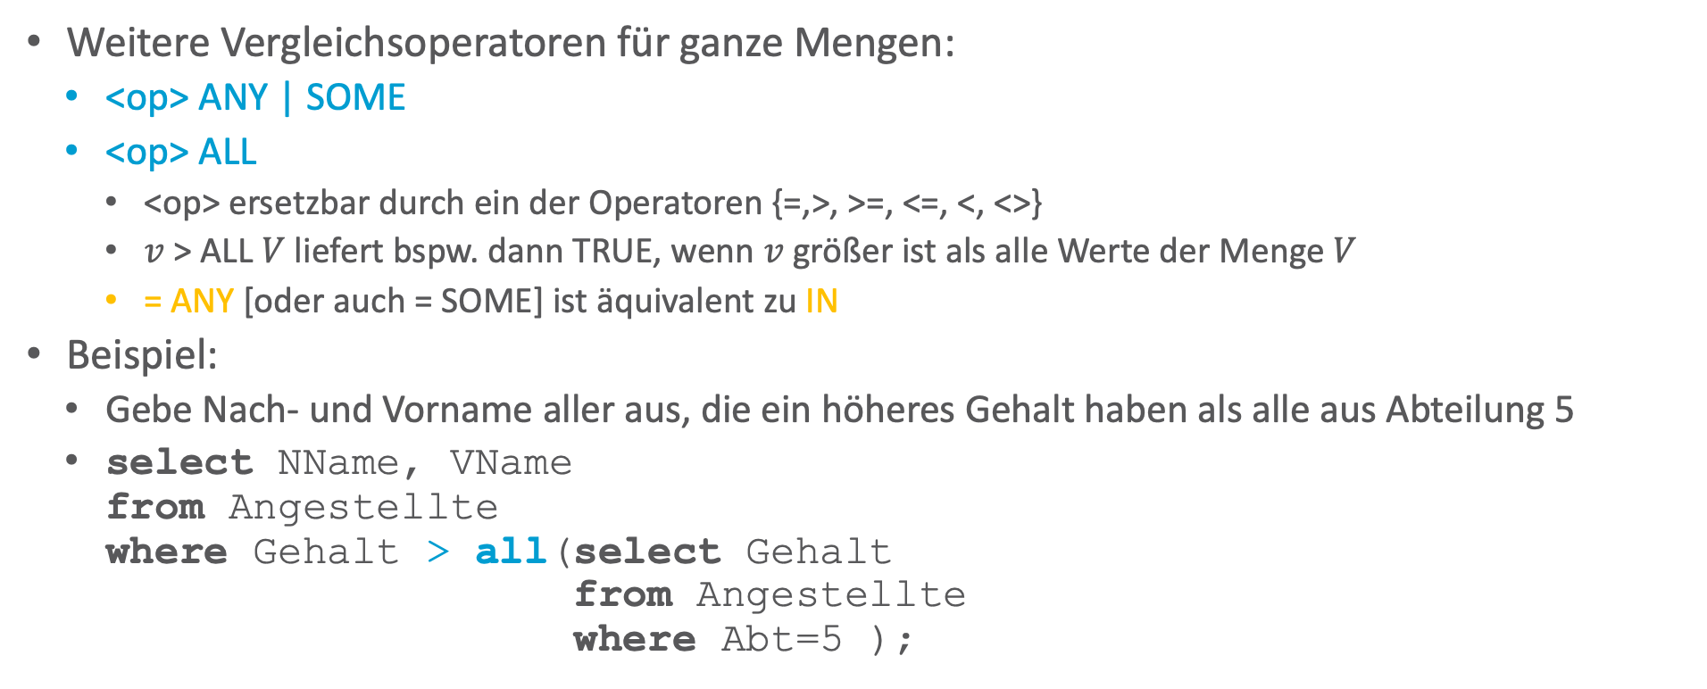
Vergleichsoperatoren ANY und ALL
Weitere Vergleichsoperatoren für ganze Mengen:
  <op> ANY | SOME
  <op> ALL
    <op> ersetzbar durch ein der Operatoren {=,>, >=, <=, <, <>}
    $v$ > ALL $V$ liefert bspw. dann TRUE, wenn $v$ größer ist als alle Werte der Menge $V$
    = ANY [oder auch = SOME] ist äquivalent zu IN
Beispiel:
  Gebe Nach- und Vorname aller aus, die ein höheres Gehalt haben als alle aus Abteilung 5
  select NName, VName
  from Angestellte
  where Gehalt > all(select Gehalt
  from Angestellte
  where Abt=5 );
Notes:
Nachname und Vorname von jedem Angestellten, der ein Gehalt hat, das größer ist als jedes einzelne Gehalt aller Angestellter der Abteilung 5

Slide 86
EXISTS-Test
EXISTS überprüft, ob das das Resultat einer korrelierten verschachtelten Anfrage leer (FALSE) ist – also kein Tupel enthält – oder nicht (TRUE)
  Kann auch mit NOT kombiniert werden
Beispiel:
  Liefere die Namen der Angestellten, die einen Angehörigen mit gleichem Vornamen und gleichem Geschlecht wie der Angestellte selbst haben
    select a.NName, a.VName
    from Angestellte a
    where exists (select fam.SozVersNr
    from Angehoerige fam
    where a.SVN=fam.SozVersNr and a.VName=fam.Name and
    a.Geschlecht=fam.Geschlecht );
Angehörige | Name | Geb | Geschlecht | Grad | SVN
Angestellte | SVN | NName | VName | Geschlecht | Adresse | Gehalt | Geb | Abt | Vorgesetzte

Slide 87
UNIQUE zum Duplikattest
Überprüft, ob eine Multimenge Duplikate enthält (FALSE) oder nicht (TRUE).
Beispiel:
  Liefere die Namen der Angestellten, die einen eindeutigen Vornamen haben
    select a.NName, a.VName
    from Angestellte a
    where unique (select b.VName
    from Angestellte b
    where a.VName=b.VName );
Angestellte | SVN | NName | VName | Geschlecht | Adresse | Gehalt | Geb | Abt | Vorgesetzte

Slide 88
Junktoren bei Mengenvergleichen
Mengenvergleiche können durch Junktoren AND und OR miteinander verknüpft werden
  Mehrere korrelierte Anfragen
Beispiel:
  Erstelle eine Liste mit den Namen der Manager, die mindestens einen Angehörigen haben
    select a.NName, a.VName
    from Angestellte a
    where exists (select *
    from Angehoerige fam
    where a.SVN=fam.SozVersNr)
    and
    exists (select *
    from Abteilung abt
    where a.SVN=abt.Leitung);
Abteilung | Name | Nummer | Leitung | AnfDatum
Angehörige | Name | Geb | Geschlecht | Grad | SVN
Angestellte | SVN | NName | VName | Geschlecht | Adresse | Gehalt | Geb | Abt | Vorgesetzte

Slide 89
Explizite Mengenangaben
Menge explizit angeben und in der WHERE-Klausel verwenden
Beispiel:
  Gib die Sozialversicherungsnummern aller Angestellten aus, die an Projekten mit den Nummern 1, 2 oder 3 arbeiten.
    select distinct SVN
    from ArbeitetAn
    where ProjNr in (1, 2, 3);

Slide 90
NULL-Test
Prüft, ob der Wert eines Attributs NULL ist
  Hier kein = möglich! (IS NULL statt = NULL)
Beispiel:
  Liefere die Namen der Angestellten, die keinen Vorgesetzten haben.
    select NName, VName
    from Angestellte
    where Vorgesetzte is null;
  Liefere die Namen der Angestellten, die einen Vorgesetzten haben.
    select NName, VName
    from Angestellte
    where Vorgesetzte is not null;

Slide 91
Daten ändern
INSERT, DELETE, UPDATE

Slide 92
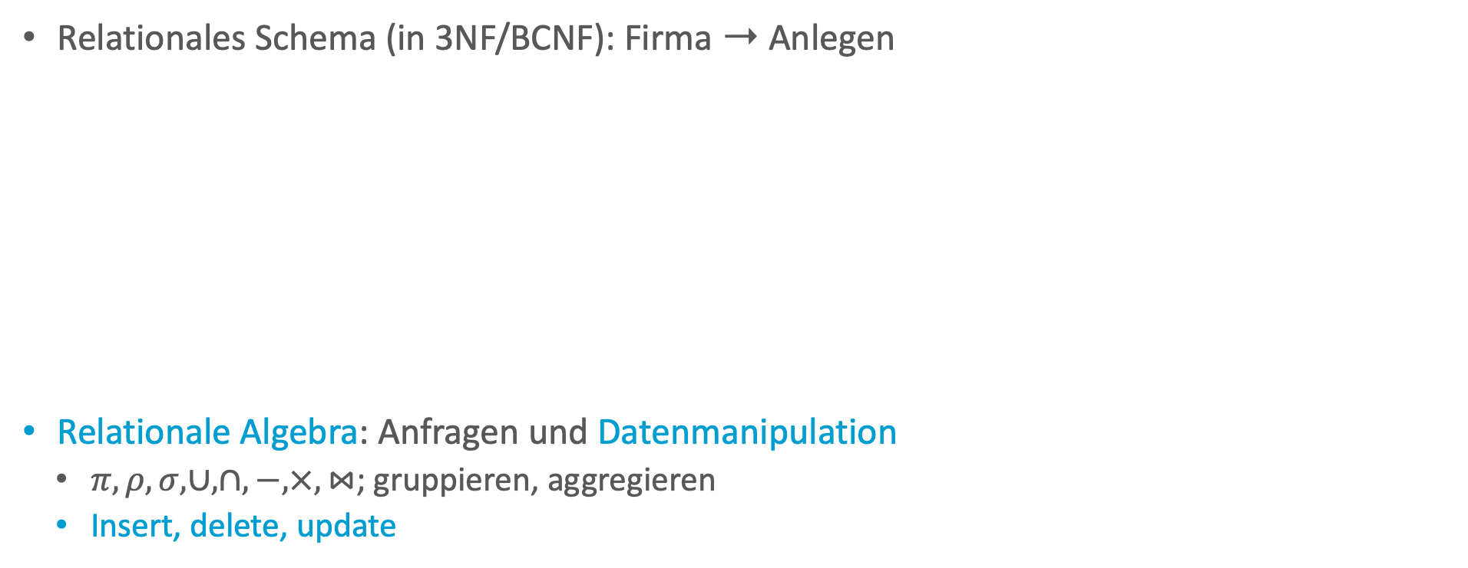
Relationales Schema
Relationales Schema (in 3NF/BCNF): Firma ➝ Anlegen
Relationale Algebra: Anfragen und Datenmanipulation
  $π, ρ, σ, ∪, ∩, −,×, ⋈$; gruppieren, aggregieren
  Insert, delete, update
Angestellte | SVN | NName | VName | Geschlecht | Adresse | Gehalt | Geb | Abt | Vorgesetzte
Projekt | Nummer | Name | Standort | AbtNr
Abteilung | Name | Nummer | Leitung | AnfDatum
ArbeitetAn | ProjNr | SVN | Std
AbtStandort | AbtNr | Standort
Angehörige | Name | Geb | Geschlecht | Grad | SVN

Slide 93
Tupel einfügen
INSERT benötigt:
  Ziel-Relation
  Ggf. Attribute (sonst Reihenfolge wie in Schemadefinition)
  Werteliste oder Anfrage, die Werteliste produziert
insert into TableName[(AttrList)]
[values {ValueList} | select-stmt];
Abteilung | Name | Nummer | Leitung | AnfDatum
Angestellte | SVN | NName | VName | Geschlecht | Adresse | Gehalt | Geb | Abt | Vorgesetzte

Slide 94
Tupel einfügen: Beispiele für Werteliste
Neuen Angestellten mit allen Werten einfügen
  insert into Angestellte
  values ('90123456G789', 'Marini', 'Richard', 'M', '98 Oak Forest, Katy, TX', 37000, '30.12.1962', 4, '67890123D456' );
Neuen Angestellten mit Teilinformationen einfügen
  insert into Angestellte (VName, NName, Abt, SVN)
  values ('Richard', 'Marini', 4, '90123456G789‘ );
    Rest wird auf NULL oder DEFAULT gesetzt, wenn kein Constraint verletzt wird
Neue Abteilung anlegen: Nummer wird automatisch eingefügt (SERIAL)
  insert into Abteilung(Name, Leitung, AnfDatum)
  values ('Facilities', '90123456G789',
  '2019-06-14');
insert into TableName[(AttrList)]
[values {ValueList} | select-stmt];
Abteilung | Name | Nummer | Leitung | AnfDatum
Angestellte | SVN | NName | VName | Geschlecht | Adresse | Gehalt | Geb | Abt | Vorgesetzte

Slide 95
Tupel einfügen: Beispiele
Einfügen von Daten aus einer anderen Tabelle:
  Neue Tabelle:
    create table AbtInfo (
    AbtName varchar(15),
    AnzahlAngest integer,
    GehaltGesamt integer
    );
  insert into AbtInfo (AbtName, AnzahlAngest, GehaltGesamt)
  select Name, count(*), sum(Gehalt)
  from (Abteilung inner join Angestellte on Nummer=Abt )
  group by Name;
insert into TableName[(AttrList)]
[values {ValueList} | select-stmt];
Abteilung | Name | Nummer | Leitung | AnfDatum
Angestellte | SVN | NName | VName | Geschlecht | Adresse | Gehalt | Geb | Abt | Vorgesetzte

Slide 96
Abweisung von INSERT
Wenn DB-Integrität verletzt wird
Mögliche Fehlerquellen
  Kein Primärschlüssel angegeben
  Fremdschlüssel existiert nicht in Zieltabelle
  Kein Wert angegeben trotz NOT NULL
  CHECK-Constraint verletzt
  Doppelter Wert trotz UNIQUE
insert into TableName[(AttrList)]
[values {ValueList} | select-stmt];

Slide 97
Tupel löschen
DELETE benötigt:
  Name der Relation, aus der gelöscht werden soll
  WHERE-Klausel, die bestimmt, welche Tupel gelöscht werden sollen
  Darf ebenfalls Integrität nicht verletzen
    Aktionen zur Behandlung (CASCADE, NO ACTION, SET DEFAULT, SET NULL)
delete from TableName
where <condition>;
Angehörige | Name | Geb | Geschlecht | Grad | SVN
Angestellte | SVN | NName | VName | Geschlecht | Adresse | Gehalt | Geb | Abt | Vorgesetzte

Slide 98
Tupel löschen: Beispiele
Alle Angehörigen löschen
  delete from Angehoerige;
Alle Angehörigen des Angestellte mit SVN 34567890A123 löschen
  delete from Angehoerige
  where SVN = '34567890A123‘;
Alle Angehörigen der Angestellten löschen, die in Abteilung 4 arbeiten
  delete from Angehoerige
  where SVN in(select SVN
  from Angestellte
  where Abt = 4 );
delete from TableName
where <condition>;
Angehörige | Name | Geb | Geschlecht | Grad | SVN
Angestellte | SVN | NName | VName | Geschlecht | Adresse | Gehalt | Geb | Abt | Vorgesetzte

Slide 99
Tupel aktualisieren
UPDATE benötigt:
  Name der Relation
  SET – Anweisung für die Änderung
    Kann auch Berechnungen enthalten
  WHERE-Anweisung für die zu ändernden Tupel
Reihenfolge mehrerer UPDATE-Anweisungen ist relevant!
update TableName
set <statement>
where <condition>;

Slide 100
Tupel aktualisieren: Beispiele
Projekt mit der Nummer 5 ist jetzt am Standort Bellaire zu finden
und wird von Abteilung mit der Nummer 5 betreut
  update Projekt
  set Standort='Bellaire', AbtNr=5
  where Nummer=5;
Alle Angestellte der Abteilung mit Namen Research erhalten 10% mehr Gehalt
  update Angestellte
  set Gehalt=Gehalt * 1.1
  where Abt in(select Nummer
  from Abteilung
  where Name = 'Research');
update TableName
set <statement>
where <condition>;

Slide 101
Merge von Tabellen
Eine Tabelle kann in eine andere eingefügt werden, wobei
hier im WHEN MATCHED über das Einfügen bestimmt
  Beispiel:
    merge into AngestellteAll c
    using Angestellte a
    on (a.SVN = c.SVN)
    when matched then
    update
    set
    c.VName = a.VName,
    c.NName = a.NName,
    c.Geb = a.Geb, ...
    when not matched then
    insert values(a.SVN, ..., a.Abt);
merge into TableName1
using TableName2
on <condition>
when matched then
update
set
<statement>
when not matched then
insert values ValueList;

Slide 102
Zwischenzusammenfassung
Grundkonstrukte
  SELECT, FROM, WHERE
Sortierung
  ORDER BY: ASC, DESC
Relationen kombinieren
  INNER / NATURAL / OUTER JOIN
  UNION, INTERSECT, MINUS / EXCEPT
Aggregationen und Gruppierungen
  COUNT, SUM, AVG, MIN, MAX
  GROUP BY
  HAVING
Weitere Vergleichsmethoden
  Operatoren (+ - % / * IN LIKE…)
  IN, ANY, ALL, EXIST, UNIQUE
  DISTINCT
  IS NULL / IS NOT NULL
Datenänderung
  INSERT
  UPDATE
    WHEN MATCHED
  DELETE
SQL ist ein Standard, der u.a. eine Grammatik definiert
Implementierungen (MySQL, PostgreSQL, etc.) setzen den Standard um, woraus Unterschiede in der Nutzung über Systeme hinweg entstehen können

Slide 103
Praxis-Test mit DBeaver
Daten einfügen, löschen, aktualisieren
DBeaver Screenshot

Slide 104
Überblick: 5. Structured Query Language (SQL)
Datendefinition (SQL als DDL)
  Schema, Tabellen, Datentypen, Constraints definieren
  Strukturelle Änderungen mittels drop, alter
Datenmanipulation (SQL als DML)
  Anfragen
  Datenänderungen
Und der Rest
  Sichten (SQL als VDL)
  Rechtevergabe (SQL als DCL)
  Programmiermethoden
Notes:
Kompetenzen
SQL-Anfragen verstehen
SQL-Anfragen schreiben
Nutzungsrechte verwalten
Sichten definieren können
SQL-Injektion verstehen (⇢PSI-IntroSP: verhindern davon)
Die Rolle einer DB-Abstraction-Layer in einer Software verstehen
Wiederholt:
Mengenorientierte Verarbeitung verstehen und anwenden

Slide 105
Sichten (Views)
SQL als View Definition Language (VDL)
(Machmal auch als Teil der DML aufgefasst)

Slide 106
Sichten: Virtuelle Relationen
VIEW: aus anderen Relationen abgeleitete Relation
  Wird über eine SELECT-Anweisung spezifiziert
  Werden von DB aktuell gehalten
  Virtuelle Relation: kann, muss aber nicht in der Datenbank abgespeichert werden
  VIEWs können für Abfragen wie normale Relationen genutzt werden
create view ViewName as
<select-statement>
ArbeitetAn | ProjNr | SVN | Std
Projekt | Nummer | Name | Standort | AbtNr
Angestellte | SVN | NName | VName | Geschlecht | Adresse | Gehalt | Geb | Abt | Vorgesetzte

Slide 107
Sichten: Virtuelle Relationen
Sicht auf Mitarbeitende mit Namen an Projekten
  create view ArbeitetAnMitNamen as
  select ang.SVN, VName, NName, Name, Std
  from Angestellte ang, Projekt p, ArbeitetAn arb
  where ang.SVN=arb.SVN and arb.ProjNr=p.Nummer;
  Anfrage
    select VName, NName, Std as Stunden
    from ArbeitetAnMitNamen
    where SVN = '01234567X890';
create view ViewName as
<select-statement>
ArbeitetAn | ProjNr | SVN | Std
Projekt | Nummer | Name | Standort | AbtNr
Angestellte | SVN | NName | VName | Geschlecht | Adresse | Gehalt | Geb | Abt | Vorgesetzte

Slide 108
Verwendung von VIEWs
Aktualisierungen/Datenmanipulationen häufig nicht möglich
  Non-updateable views
Beispiel: Nutzung von Aggregationsfunktionen:
  create view AbtInfo as
  select Abt, count(*) as Cnt, avg(Gehalt) as AvgG
  from Angestellte
  group by Abt;
  insert into AbtInfo values (1,5,20000) ???
  update AbtInfo set Cnt = 5 where Abt = 5 ???
Beispiel: Sei ein NOT NULL Attribut ohne DEFAULT nicht Teil des Views
  Kein INSERT
create view ViewName as
<select-statement>
Angestellte | SVN | NName | VName | Geschlecht | Adresse | Gehalt | Geb | Abt | Vorgesetzte
Notes:
Zum Checken von Funktionalitäten / Kardinalitäten:
- VIEW erstellen mit entsprechendem COUNT
- Trigger setzen, wenn Werte nicht > x sind

Slide 109
Rechte
SQL als Data Control Language (DCL)

Slide 110
Rechtevergabe mittels SQL
grant [Right]
on Table(AttrList)
to UserList;
grant [Right]
on TableList
to UserList;
Rechtevergabe an DB-Objekten
Benutzerprivilegien:
  Lesen oder Ändern von Relationen oder Spalten
  Anlegen von Relationenschemata oder Datenbankschemata
  Weitergabe von Privilegien
Rechte mittels
  GRANT (ein ausgewähltes Recht) geben
  REVOKE (entsprechendes Recht) wieder entziehen
    SELECT, UPDATE, DELETE, INSERT aber auch
    EXECUTE, ALTER, CREATE, MANAGE,….., etc
revoke [Right]
on Table(AttrList)
from UserList;
revoke [Right]
on TableList
from UserList;

Slide 111
Rechtevergabe mittels SQL: Beispiele
Rechte auf anfragen und aktualisieren einer Tabelle
  grant select, update on Nutzer.Tabelle
  to AndererNutzer;
Rechte auf einfügen, anfragen, löschen einer Tabelle; Weitergabe von Rechten
  grant insert, select, delete on Angestellter
  to joerg, sabine, harald with grant option;
Recht auf aktualisieren von einem Attribut
  grant update(Gehalt) on Angestellter
  to chefe;
Zurücknehmen des Rechts ein Attribut zu aktualisieren
  revoke update(Gehalt) on Angestellte
  from chefe;

Slide 112
Programmiermethoden
Benutzung von SQL

Slide 113
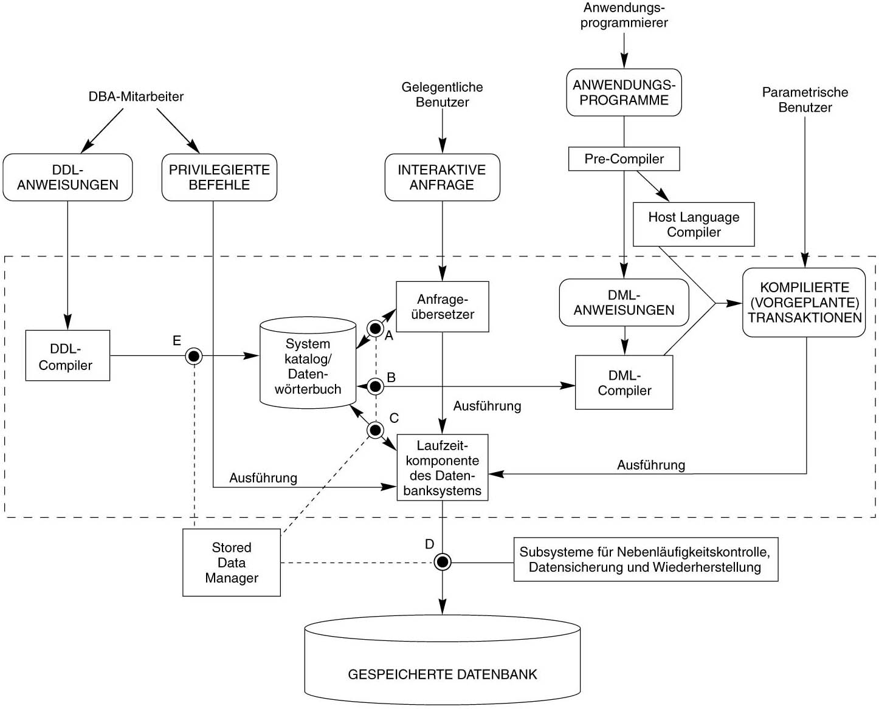
Erweiterte Systemumgebung
Zugriffe von
  DB-Administratoren
  Anwendungen
  Nutzer*innen
    Direkt auf DB
      Gelegentlich, interaktiv
    Parametrisch
      Vorgefertigte Anwendungsprogramme mit beschränktem Kommandovorrat (routinierte, wohldefinierte, formalisierte Befehle)
Notes:
Typische Komponenten eines DBMS mit Umgebung
DBA: DB-Administrator
DB definieren
DB optimieren durch Änderungen der DB-Defintion mittels DDL/Privilegierte Befehle
DDL compiler
Verarbeitet Schema-Definitionen in DDL und speichert die Beschreibung der Schemata (meta-data) im DBMS Katalog
Katalog
Beinhaltet Informationen über Namen und Größe von Dateien, Namen und Datentypen von Datenelementen, Speicherdetails für jede Datei, Mappinginformation zwischen Schemata, Constraints
Gelegentliche Benutzer
Stellen Anfragen über das interactive query Interface
Query-Compiler (+Optimizer)
Parsen und validieren der Anfrage bzgl Syntax, Dateinamen, …
Kompilieren in interne Anfragesprache
Optimierung: Rearrangieren, neuordnen von Operationen, Eliminieren von Redundanzen, richtige Algorithmen/Indices benutzen während Ausführung
Ausführbaren Code generieren
Anwendungsprogrammierer
Schreiben Programme in Sprachen wie Java, C, C++, gehen an Precompiler
Precompiler
Extrahiert DML Anweisungen, gehen an DML Compiler um Code für Datenbankzugriff zu kompilieren
Rest des Programms geht an den host language Compiler
Linking zwischen Code des Rests und dem DML Teil, wird zu einer kompilierten Transaktion
Kompilierte Transaktionen
Wiederholt ausgeführt durch parametrische Benutzer, die Parameter für die Transaktion bereitstellen
Jede Ausführung eigene Transaktion
Bsp: Geld abheben (Parameter: Kontonummer, Betrag)
Laufzeitkomponente
Ausführung von (1) privilegierten Befehlen, (2) ausführbaren Anfrageplänen, (3) kompilierte Transaktionen mit Parameters zur Laufzeit
Aktualisiert Statistiken im Katalog
Management von Buffers (mit Hilfe des Betriebssystems oder eigenes Modul)
Subsysteme für Nebenläufigkeitskontrolle, Datensicherung, Wiederherstellung
Stored Data Manager
Benutzt grundlegende Services des Betriebssystems um low-level input/output (read/write) Operationen zwischen Haupt- und Sekundärspeicher durchzuführen

Slide 114
SQL Programmier-Methoden
Anwendungsprogramm
Anwendungsprogramm
Anwendungsprogramm
Anwendungsprogramm
API
SQL-Statements
SQL-Statements
Module
SQL-Statements
DBS
SQL-Statements
DBS
DBS
DBS
Call-Level APIs
Schnittstellen, um aus der Host-Sprache DBs anzusprechen, z.B. SQL/CLI, ODBC, JDBC
Mappings
Programmierer sieht kein SQL mehr
Direkter Aufruf
  Von SQL an die DB
Embedded SQL
  SQL wird in Host-Sprache eingebunden
Dynamic SQL
  Zur Programmlaufzeit zusammengebaut
Module Language
  SQL wird in Module ausgelagert, die von Host-Sprache aus
  angefragt werden

Slide 115
Impedance Mismatch
Programmiesprache
integer, real, character,
pointer,
record structures,
arrays, no sets
Problem: Datenzugriff unterscheidet sich zwischen SQL und anderen Programmiersprachen
  SQL: mengenorientiert
  Andere: verarbeiten einzelne Werte
➝ sog. impedance mismatch
Relationales Datenmodell wird von den meisten Programmiersprachen nicht unterstützt
relational data model,
keine Pointer,
keine Schleifen,
Verzweigungen
SQL

Slide 116
Embedded SQL: "Shared" Variablen
Transferieren Informationen zwischen Datenbank und Anwendungsprogramm
Werden in einem DECLARE Abschnitt deklariert:
  Inhalt des Abschnitts hängt von Programmiersprache ab
Können im SQL-Statement statt einer Konstante verwendet werden
Variablen-Name wird mit Doppelpunkt gekennzeichnet
Spezielle Variable SQLSTATE enthält Fehlercodes
  '00000': no error condition, '02000': no tuple found
exec sql begin declare section;
{ Declaration }
exec sql end declare section;
Teil der offiziellen SQL-Grammatik

Slide 117
Shared Variable mit INSERT
Um Daten in die DB über bzw. aus der DB in die Variablen zu bekommen, EXEC SQL mit INSERT bzw. SELECT kombinieren
  exec sql insert into TableName(AttrList)
  values (VarListColonPrepended)
  exec sql select into VarListColonPrepended
  from TableName;
void setParts() {
exec sql begin declare section;
char part[4], project[4], version[10], description[50];
char sqlstate[6];
exec sql end declare section;
/* request part, project, version, description */
exec sql insert into parts(partno, version, projectno, part_description)
values (:part, :version, :project, :description);
}

Slide 118
Beispiel:
Single-Row SELECT Statements
int getNumProjects(int minBudget) {
exec sql begin declare section;
int num, budget;
char sqlstate[6];
exec sql end declare section;
budget := minBudget;
exec sql select count(*)
into :num
from projects
where budget >= :budget;
/* check that SQLSTATE has all 0's */
/* and if so print the value of num */
if sqlstate == ‘00000’:
return num;
else
return -1:
}

Slide 119
Cursor
Konzept, um durch Ergebnismenge zu navigieren
4 Schritte, um einen Cursor zu nutzen:
  Cursor Deklaration: exec sql declare <cursor> cursor for <query>
    <cursor> : Name des Cursor; <query> : SQL-Ausdruck
  Cursor Initialisierung: exec sql open <cursor>
    Initialisiert den Cursor vor dem ersten Tupel, Anfrage wird ausgeführt
  Tupel holen: exec sql fetch from <cursor> into <variables>
    Holt das nächste Tupel und schreibt es in die <variables>
    kann mehrfach ausgeführt werden
    wenn keine Tupel mehr da sind: SQLSTATE = '02000'.
  Cursor schließen: exec sql close <cursor>

Slide 120
Beispiel: Cursor
void getAllProjects() {
exec sql begin declare section;
char project[4], description[50];
char SQLSTATE[6];
exec sql end declare section;
exec sql declare execCursor cursor for
select projectno, description
from projects;
exec sql open execCursor;
while (1) {
exec sql fetch from execCursor
into :project, :description;
if (!(strcmp(SQLSTATE, "02000")) break;
printf("projectno: %s, description: %s",
project, description);
}
exec sql close execCursor;
}

Slide 121
SQLJ (deprecated)
Standard für statische SQL-Statements in Javaprogrammen
Wurde von einer informellen Gruppe von Firmen definiert (IBM, Informix, Microsoft, Oracle, Sun, Sybase, ...)
Besteht aus drei Teilen:
  Part 0: Embedded SQL in Java
  Part 1: SQL Routines using Java
  Part 2: SQL Types using Java
Wurde teilweise in den SQL-Standard übernommen
  Part 0: SQL - Part 10: Object Language Bindings (SQL/OLB)
(J. Melton, A. Eisenberg: Understanding SQL and Java Together, 2000)
(ISI/IEC 9075:1999, Information Technology - Database languages - SQL - Part 10: Object Language Bindings (SQL/OLB))

Slide 122
Dynamic SQL
Standard für Anwendungsprogramme, die SQL-Statements zur Laufzeit erstellen und absenden
Es ist also der DB vorab unbekannt …
  Ob ein Statement Daten holen oder speichern will
  Wie viele Variablen benutzt werden, und welchen Typ sie haben
Eigenschaften der SQL-Statements durch Deskriptor beschreibbar
Zwei Möglichkeiten:
  Execute Immediate:
    Statement wird direkt ausgeführt
  Prepare and Execute:
    Das gleiche Statement wird mehrfach ausgeführt (mit verschiedenen Parametern)
    Zwischenergebnisse der Vorbereitung werden behalten (z.B. Ausführungsplan)
(J. Melton, A. R. Simon: SQL:1999 Understanding Relational Language Components, 2002)

Slide 123
Dynamic SQL: Beispiel
/* execute statement only once */
exec sql execute immediate "UPDATE projects
SET budget = 10 000 000
WHERE projectno = 'PJ47'";
/* prepare and execute statement */
dynstmt = "DYN1";
temp = "UPDATE projects
SET budget = 1 000 000
WHERE projectno = ?";
exec sql prepare :dynstmt from :temp;
prjno = "PJ47";
exec sql execute :dynstmt using :prjno;

Slide 124
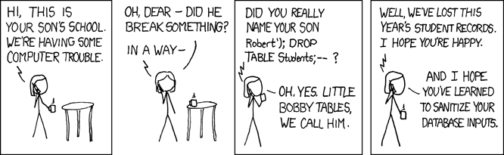
Nachteile der Dynamik:
SQL Code Injection
create procedure search_orders
@custid nchar(5) = null,
@shipname nvarchar(40) = null as
declare @sql nvarchar(4000)
select @sql = ' SELECT * ‘ +
' FROM dbo.Orders WHERE 1 = 1 ‘
if @custid is not null
select @sql = @sql +
' AND CustomerID LIKE ''' + @custid + '’’‘
if @shipname is not null
select @sql = @sql +
' AND ShipName LIKE ''' + @shipname + '''‘
exec(@sql)
Enter shipname:
Sea Lion
➔
exec(
select * from dbo.Orders
where 1 = 1 and ShipName like ‘Sea Lion’
)
Enter shipname:
`;drop table orders;
➔
exec(
select * from dbo.Orders
where 1 = 1 and ShipName like ‘’;
drop table ORDERS;
)

Slide 125
Module Language
Anwendungsprogramm und SQL-Statements werden getrennt
  Modul enthält Methoden und Deklarationen von Cursorn und temporären Tabellen, wird in einer Datenbank gespeichert
  Anwendung kann die Methoden des Moduls aufrufen
  Sog. Linker kombiniert SQL Statements und Anwendungsprogramm
Beispiel rechts
module projects_module
names are ascii language C
schema user_schema authorization user
procedure num_projects
( :budget integer,
:num integer, sqlstate )
select count(*)
into :num
from projects
where budget >= :budget;
...
(J. Melton, A. R. Simon: SQL:1999 Understanding Relational Language Components, 2002)
Notes:
NAMES ARE: character set that is used within the module
LANGUAGE: tell the compiler how to build the calling sequence for the procedures in the module
SCHEMA: default schema that is used for access to objects (tables, views, …)
AUTHORIZATION: name that is used to control access to objects
Parameter type of procedures is determined by the usage:
input parameters
output parameters
input/output parameters
input nor output parameters

Slide 126
Call-Level APIs
ODBC (Open Database Connectivity)
  Basiert auf informellem DBMS-Hersteller-Standard aus 1992
  Microsoft adaptiert die Schnittstelle und nennt es ODBC
SQL/CLI
  Formales Konsortium (SQL Access Group) übernimmt die Entwicklung, nennt es CLI (Call-Level Interface)
  Ergebnis wurde als Teil des SQL-92 Standards 1995 veröffentlicht, ist Teil 3 von SQL:1999
  ODBC ist SQL/CLI sehr ähnlich
JDBC (Java Database Connectivity)
  Schnittstelle speziell für Java Anwendungen
  JDBC wurde durch allgemeine APIs wie ODBC und SQL/CLI stark beeinflusst
(J. Melton, A. R. Simon: SQL:1999 Understanding Relational Language Components, 2002)

Slide 127
Beispiel: JDBC
class Employee {
public static void main (String args []) throws SQLException {
// Load the Oracle JDBC driver
DriverManager.registerDriver(new oracle.jdbc.driver.OracleDriver());
Connection conn = DriverManager.getConnection
("jdbc:oracle:thin:" + "@cip-s.kbs.uni-hannover.de:1521:dbs1",
"scott", "tiger9i");
Statement stmt = conn.createStatement();
// Select the ENAME column from the EMP table
ResultSet rset = stmt.executeQuery("select ENAME from EMP");
// Iterate through the result and print the employee names
while (rset.next())
System.out.println(rset.getString(1));
rset.close();
  stmt.close();
conn.close();
}
}

Slide 128
Object-relational Mappings (ORM)
Ziel:
  Persistierung in objektorientierter Anwendung
  Framework verbirgt SQL vor Entwickler
  Mapping: OO-Datenobjekte ➝ Datenbankschemata und passende SQL-Statements
User Interface
ui event
data xfer object
Application Logic
CRUD request
domain object
Domain Objects
Data Access Object (DAO)
ORM API
domain object
Java Anwendung
Other Services
O-R Mapping Framework
JDBC API
ResultSet, etc.
object
Foundation Classes
JDBC
SQL
ResultSet, etc.
Datenbank
Database Schema
Database

Slide 129
Zwischenzusammenfassung
Views
  Abgeleitete Relation
Rechtevergabe
  GRANT, REVOKE
Programmiermethoden
  Direkter Aufruf: Von SQL an die Datenbank
  Embedded SQL: SQL wird in die Host-Sprache eingebunden
  Dynamic SQL: Wird zur Programmlaufzeit zusammengebaut
  Module Language: SQL wird in Module ausgelagert, die von Host-Sprache aus angefragt werden
  Call-Level APIs: Schnittstellen, um aus der Host-Sprache Datenbanken anzusprechen
  Mappings: Verbergen SQL vor Programmierer

Slide 130
Überblick: 5. Structured Query Language (SQL)
Datendefinition (SQL als DDL)
  Schema, Tabellen, Datentypen, Constraints definieren
  Strukturelle Änderungen mittels drop, alter
Datenmanipulation (SQL als DML)
  Anfragen
  Datenänderungen
Und der Rest
  Sichten (SQL als VDL)
  Rechtevergabe (SQL als DCL)
  Programmiermethoden
➝ Anfragenverarbeitung
Notes:
Kompetenzen
SQL-Anfragen verstehen
SQL-Anfragen schreiben
Nutzungsrechte verwalten
Sichten definieren können
SQL-Injektion verstehen (⇢PSI-IntroSP: verhindern davon)
Die Rolle einer DB-Abstraction-Layer in einer Software verstehen
Wiederholt:
Mengenorientierte Verarbeitung verstehen und anwenden

